Slide 1


Horská služba
7.10.2021
BSS 153
nprap. Mgr. Jakub Morávek, Ph.D.

Slide 2
Poslání a úkoly
organizuje a provádí záchranné a pátrací akce v horském terénu
poskytuje první pomoc a zajišťuje transport zraněných
vytváří podmínky pro bezpečnost návštěvníků hor
zajišťuje provoz záchranných a ohlašovacích stanic HS
provádí instalaci a údržbu výstražných a informačních zařízení

Slide 3
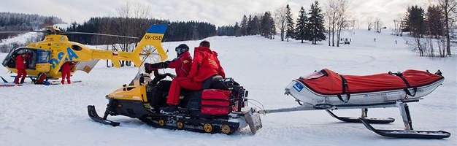
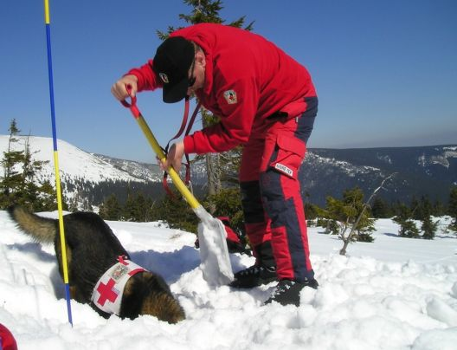
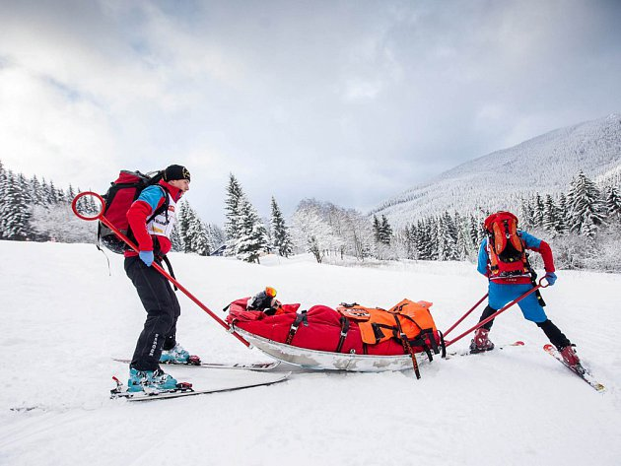

Slide 4
Další činnost
spolupracuje při vydávání preventivně-bezpečnostních materiálů
informuje veřejnost o povětrnostních a sněhových podmínkách na horách
spolupracuje s orgány veřejné správy, ochrany přírody a životního prostředí a jinými orgány a organizacemi
sleduje úrazovost a provádí rozbor příčin úrazů na horách
provádí hlídkovou činnost na hřebenech, sjezdových tratích, pohotovostní službu na stanicíc
provádí lavinová pozorování, připravuje a školí své členy a čekatele
spolupracuje a cvičí s ostatními zahraničními záchrannými organizacemi

Slide 5
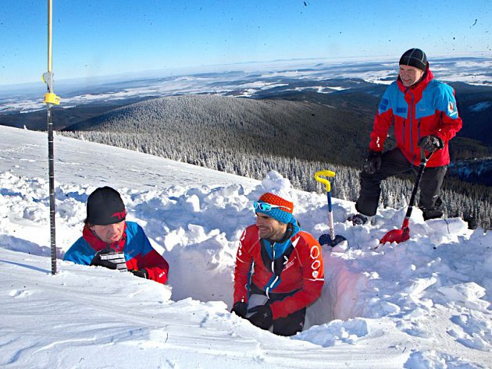
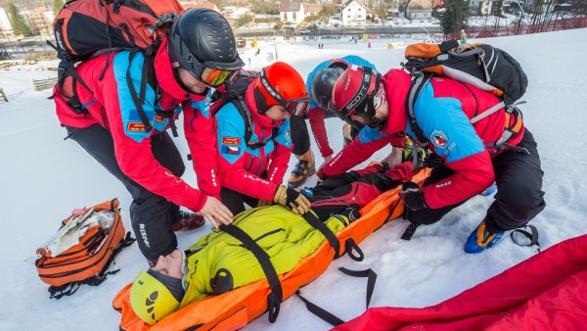
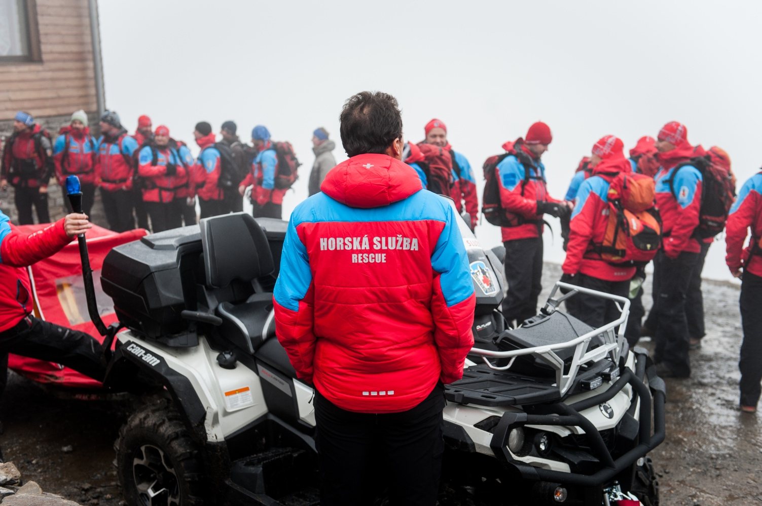
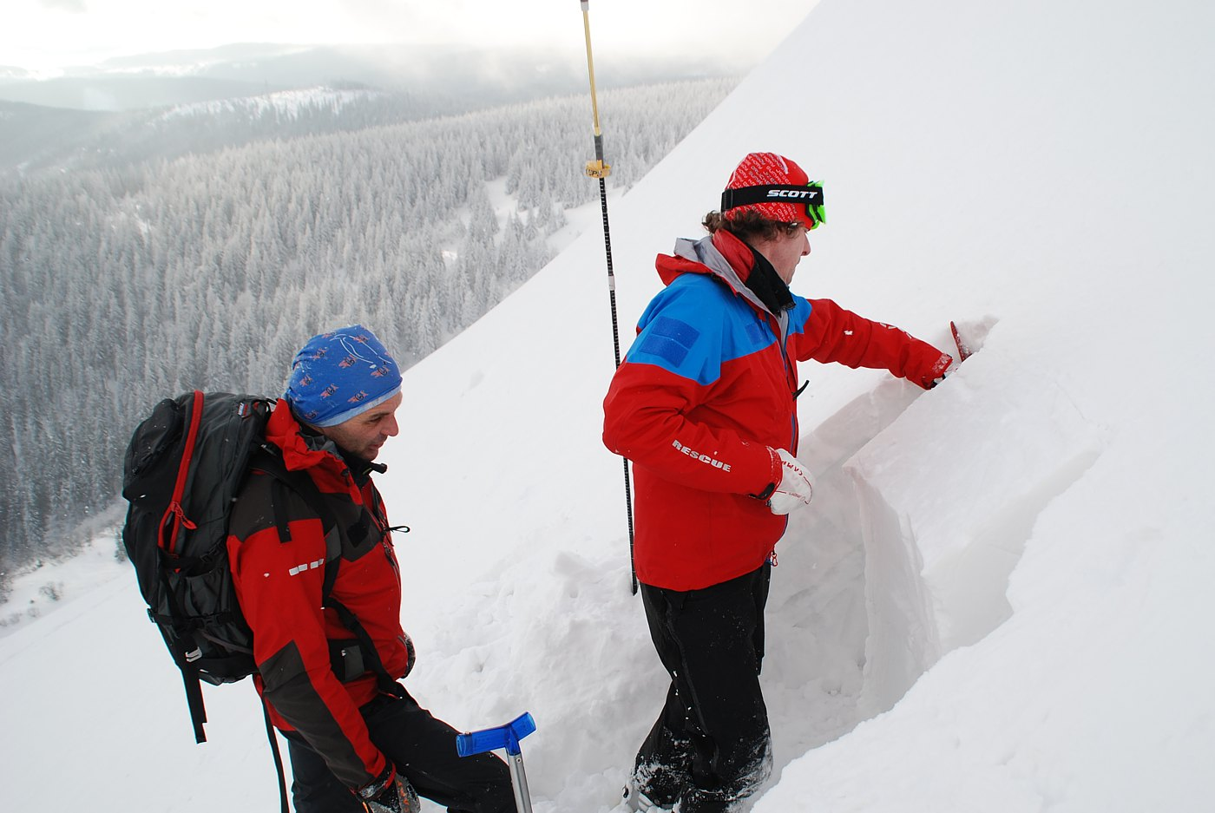

Slide 6
Historie
1850 první koncesovaná služba průvodců a nosičů, podmíněná znalostí PP
V zimním období roku 1900 byla v Krkonoších organizovaná první záchranná akce
24. března 1913 zahynuli v Krkonoších při závodě v běhu na 50 km Bohumil Hanč a Václav Vrbata - 24. březen se slaví jako Den Horské služby
Před zimou v roce 1934 se vytvořil v Krkonoších záchranný sbor o šesti oddílech a 12. května 1935 byla založena jednotná organizace Horské služby v Krkonoších
1. 12. 1954 byla ustavena Horská služba s celostátním působením sjednocením dvou největších záchranných organizací v republice – Horské záchranné služby a Tatranské horské služby

Slide 7
Současnost
V roce 2001 vznikl jeden právní subjekt – o.s. HS ČR, které bylo financováno převážně z rozpočtu MZ
V průběhu roku 2004 došlo k dohodě jednotlivých ministerstev, pro které HS vykonávala činnost, že nadále bude HS zastřešována MMR, jako podpora cestovního ruchu a od 1.1.2005 za tímto účelem vzniká Horská služba ČR, o.p.s.

Slide 8
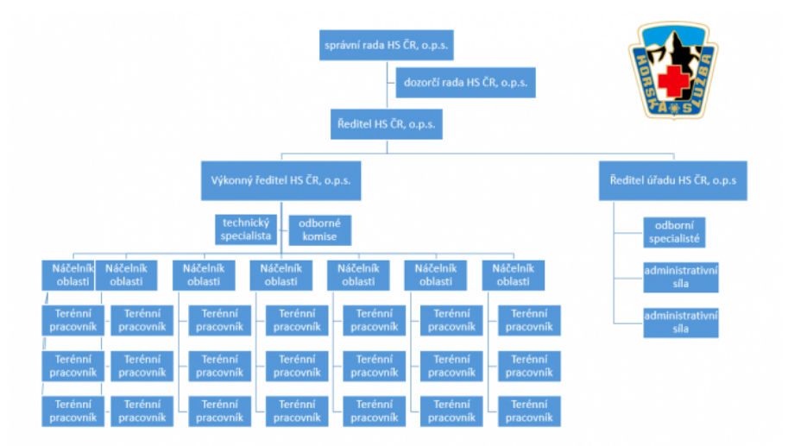
Organizační struktura

Slide 9
Početní stavy
Profesionálních horských záchranářů je dnes přibližně 100 a jsou členy Horské služby ČR, o.p.s.
Dobrovolných horských záchranářů je asi 350 a jsou členy spolku Horská služba České republiky, z.s.
Zhruba 60 čekatelů prochází základním výcvikem
Spolupráce mezi Horskou službou ČR, o.p.s. a Horskou službou České republiky, z.s. je řízena Smlouvou o spolupráci a o sdílení společných úkolů ze dne 22.12.2004

Slide 10
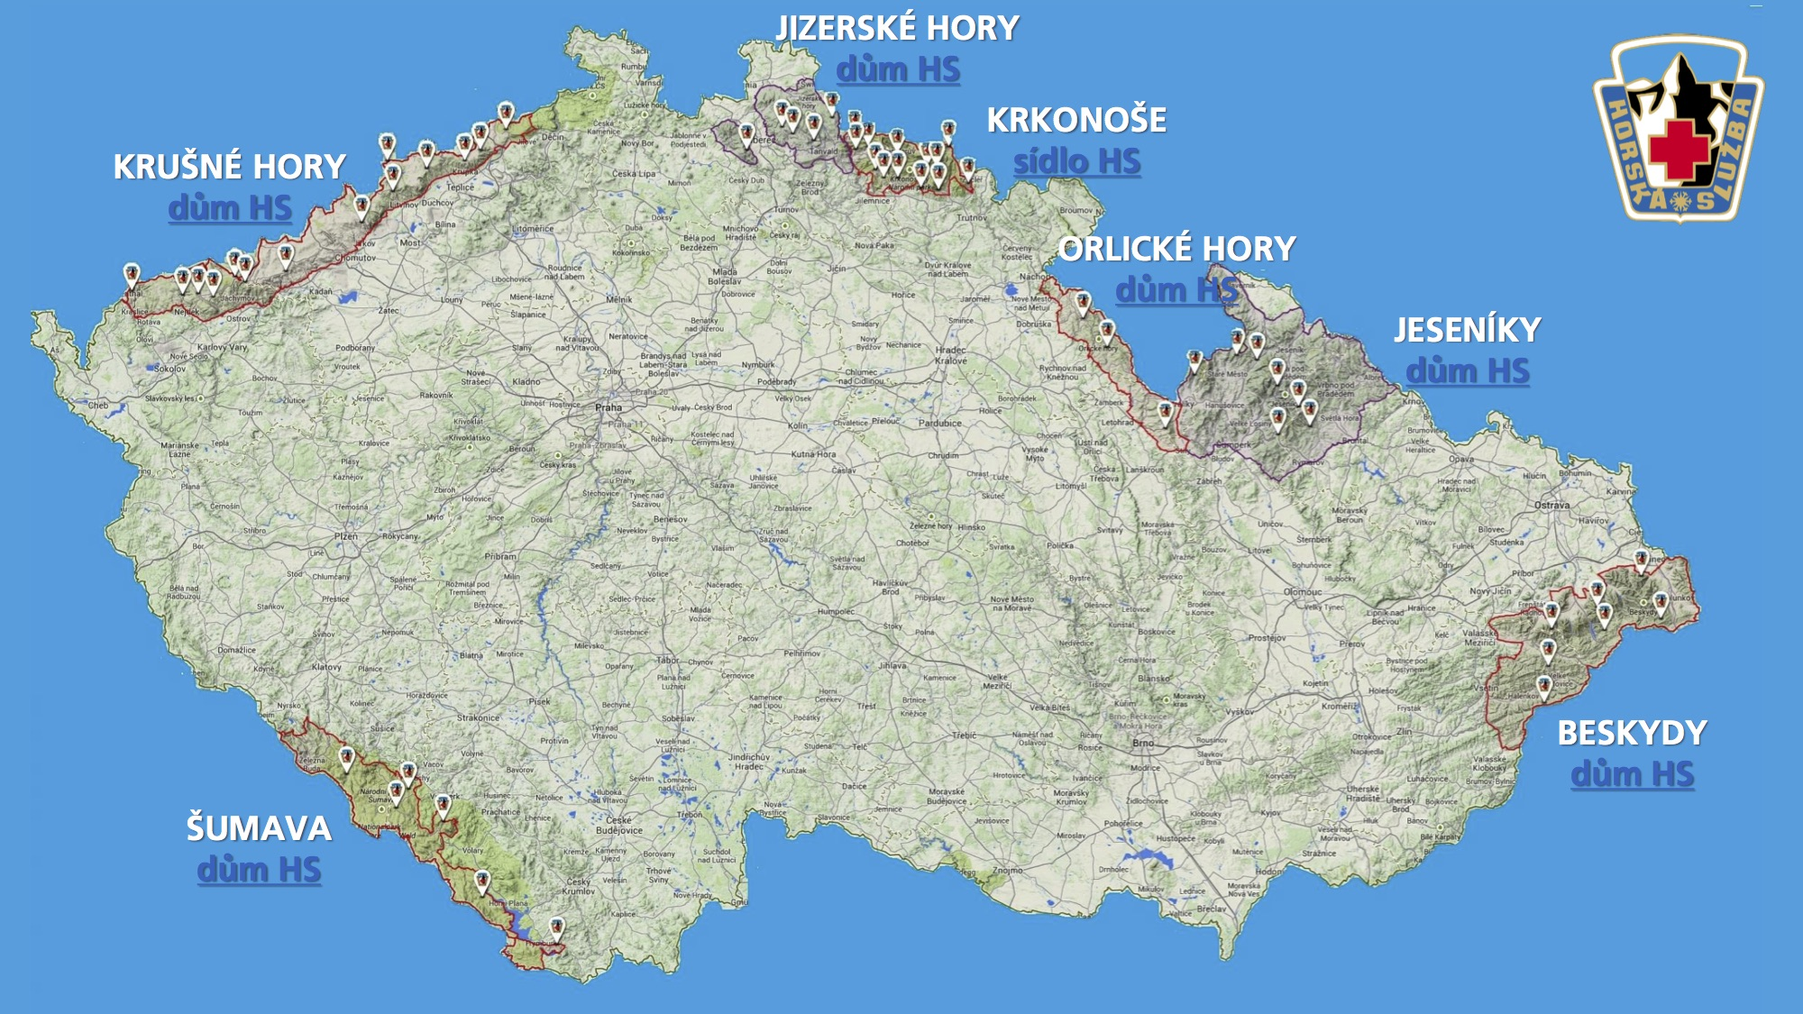

Slide 11
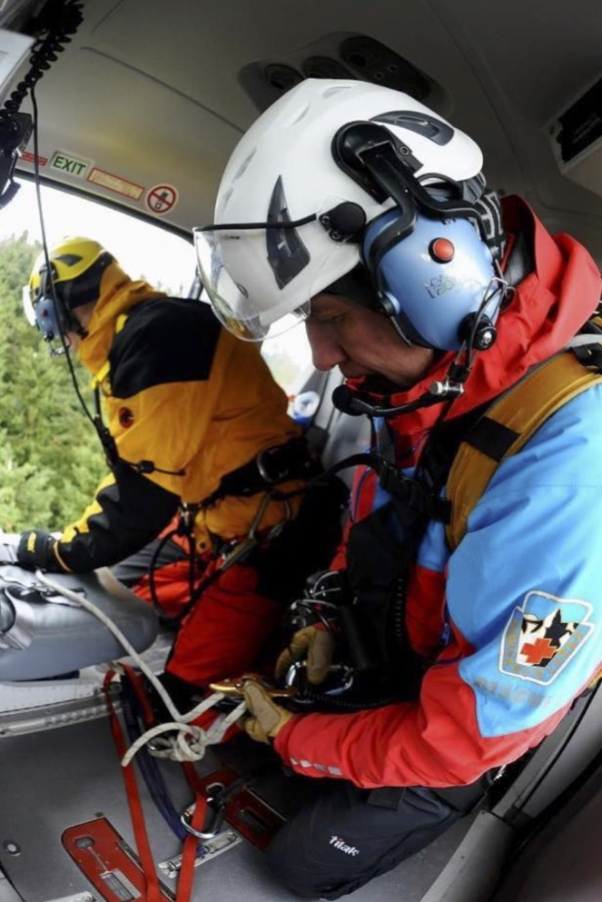
Formy členství
Čekatel
Dobrovolný člen
Lékař HS
Čestný člen
Pracovní poměr
na dobu (ne)určitou

Slide 12
Podmínky přijetí
Volné místo v daném okrsku – je dobré zajít na stanici HS, kde máte zájem sloužit a zeptat se, zda je volno
Trvalé bydliště musí být v náborové oblasti – každá oblast má přesně vymezené hranice a do vzdálenosti max 5 km od nich musí mít zájemce trvalé bydliště
Minimální věk 18, maximální 40 let
Dobrý zdravotní a fyzický stav, ukončené středoškolské vzdělání, znalost místopisu dané oblasti

Slide 13
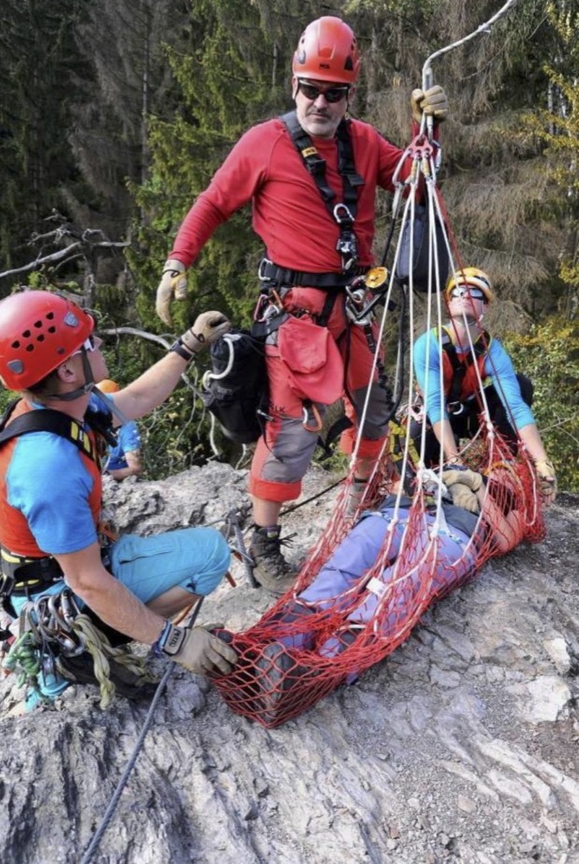
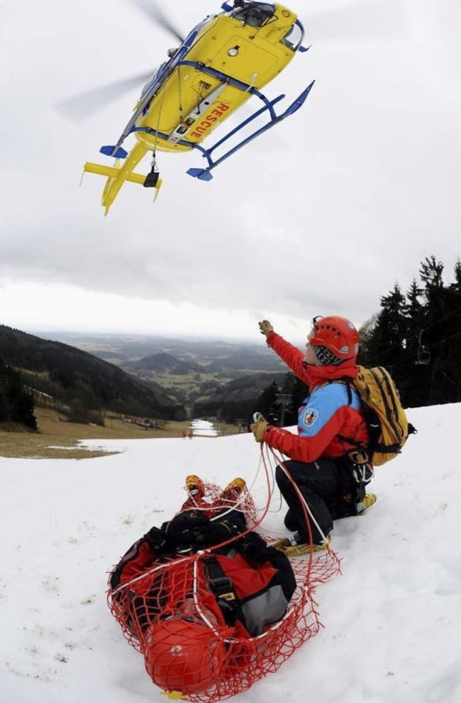
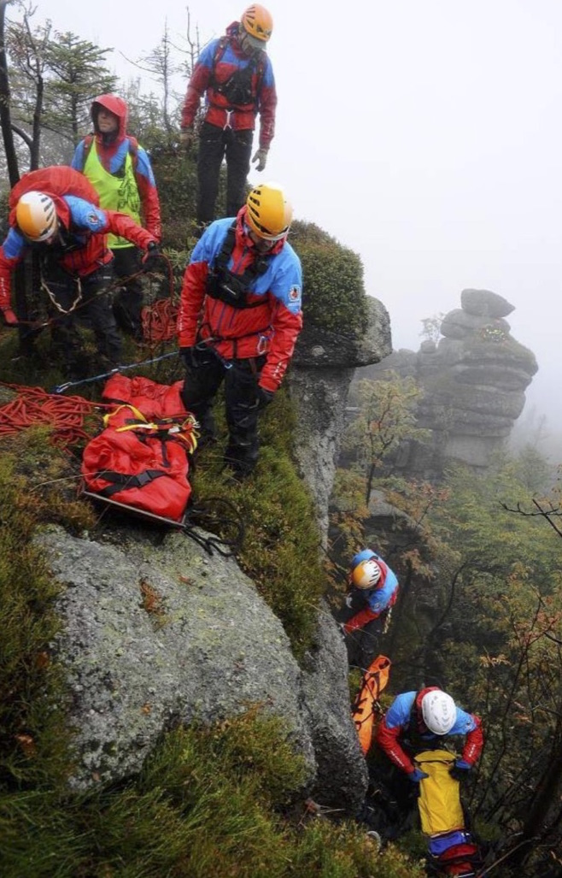

Slide 14
Čekatel HS
Velmi dobrá úroveň lyžování
Základy horolezectví
3 letý cyklus výcviků, seminářů a školení
2 základní týdenní kurzy – letní a zimní
Po úspěšném absolvování všech akcí lze čekatale příjmout za dobrovolného člena HS
Dále je možné žádat o přijetí do pracovního poměru – jako terénní či sezónní pracovník

Slide 15
Odborné komise
Metodická - organizuje systém školení
Letecká - koordinuje činnost leteckých záchranářů
Lékařská - poskytování první pomoci
Lavinová - měření lavinové situace dle ICAR
Materiálová - výběr nejvhodnější výstroje a výzbroje
Technická - vozový park a technika HS

Slide 16
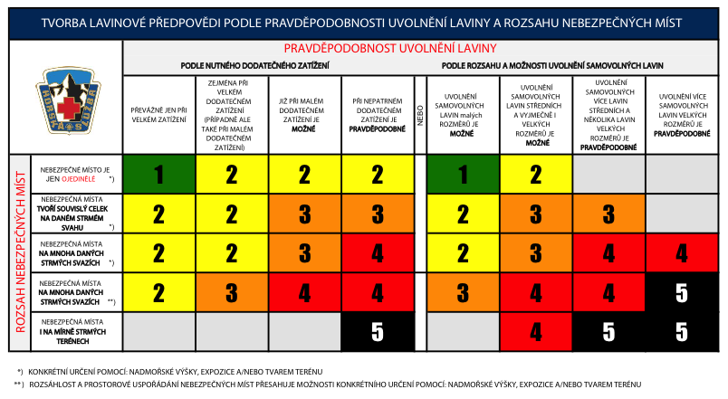
Lavinové nebezpečí

Slide 17

Tísňové číslo
Od 15. prosince 2012 je zavedeno tísňové číslo 1210
Na rozdíl od linky 112 a dalších není volání bezplatné
Služba je zřízena v mobilních a pevných sítích všech českých operátorů s prioritou tj. jako přístup na tísňové linky
Do té doby si návštěvníci hor museli zjišťovat konkrétní telefonní čísla na horskou službu, která byla pro každou oblast jiná

Slide 18
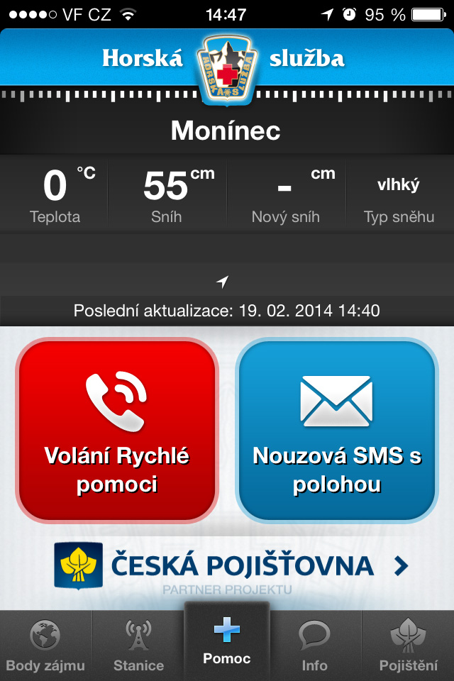
Aplikace HS do mobilu
Nahrazena app Záchranka
Rychlé a snadné přivolání HS s lokalizací pomocí GPS
Desatero HS
Návod, jak poskytnout první pomoc
Pravidla jízdy na sjezdovkách
Nebezpečí v lavinových oblastech
Sněhové zpravodajství

Slide 19

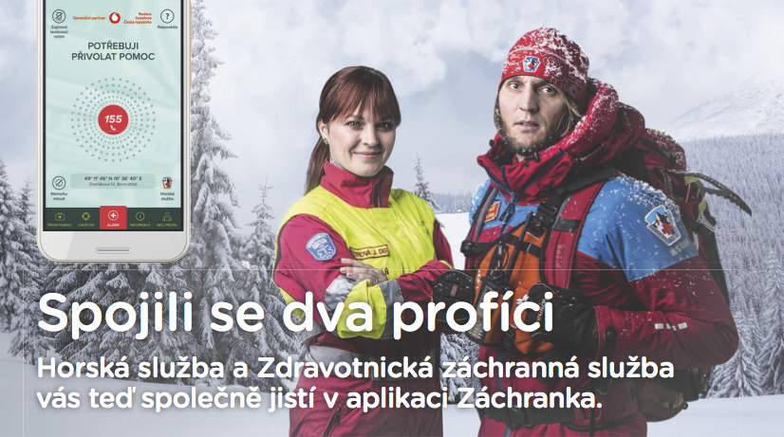
Aplikace záchranka s HS
Od začátku roku 2018 v případě, že se člověk nachází na horách, dochází k odeslání nouzové zprávy s přesnou GPS polohou, stavem baterie a zdravotními informacemi, kontakty na osoby blízké a dalšími údaji, jak na ZZS příslušného kraje, tak všem členům HS v dané oblasti
Následně dochází k vytočení linky 155, kde operátoři koordinují celou záchrannou akci
Obě složky mají ihned k dispozici kompletní identifikaci volajícího

Slide 20
Stanice HS
7 oblastí – Šumava 8, Krušné hory 14, Jizerské hory 8, Krkonoše 14, Orlické hory 3, Jeseníky 7 a Beskydy 9
7 domů HS
Celoroční provoz: 37
Sezónní provoz: 19
Celkově 63 stanic Horské služby

Slide 21
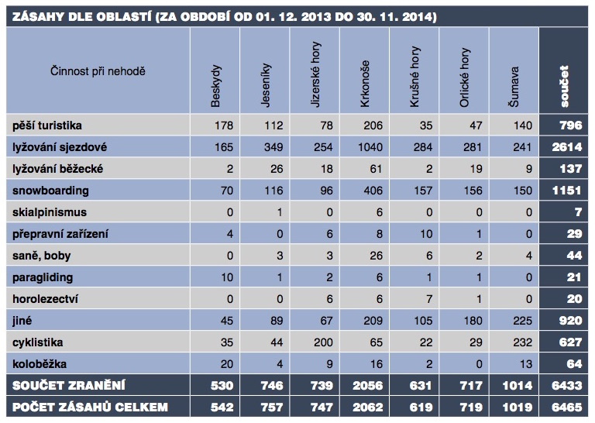
Statistika zásahů

Slide 22
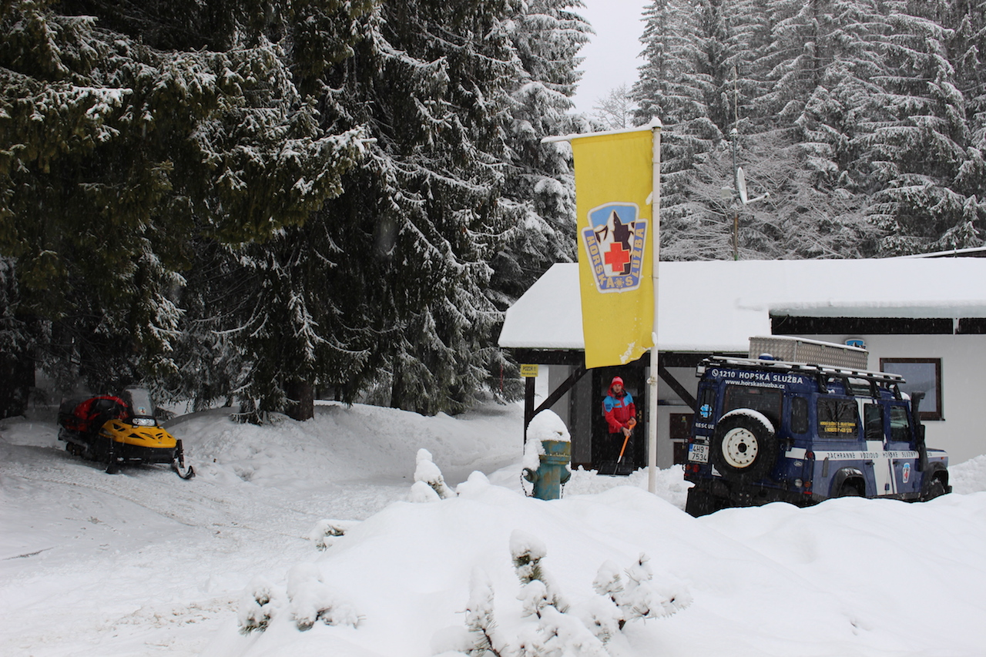
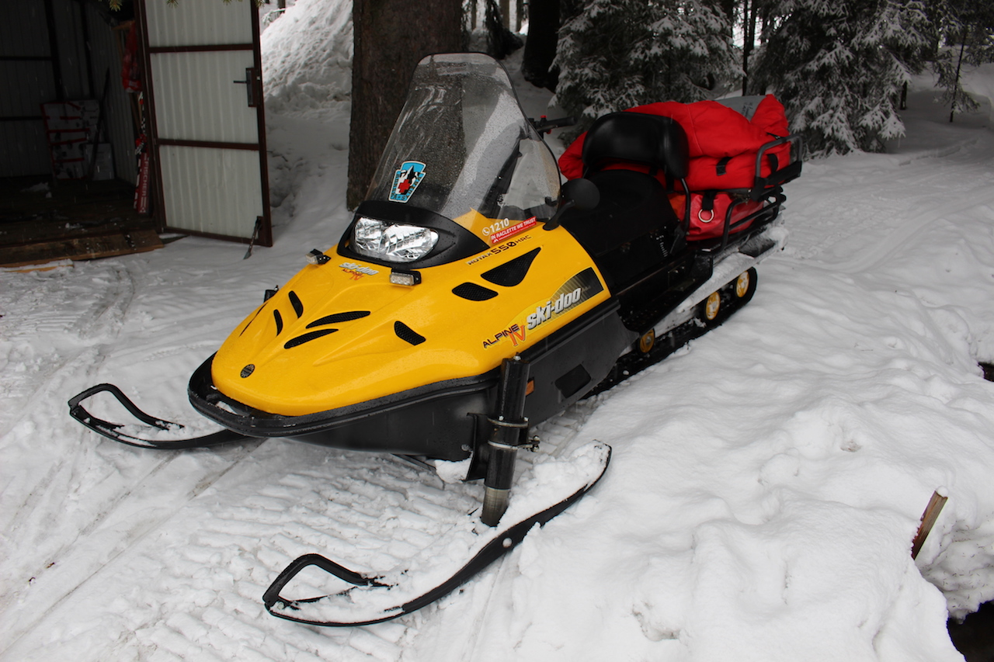
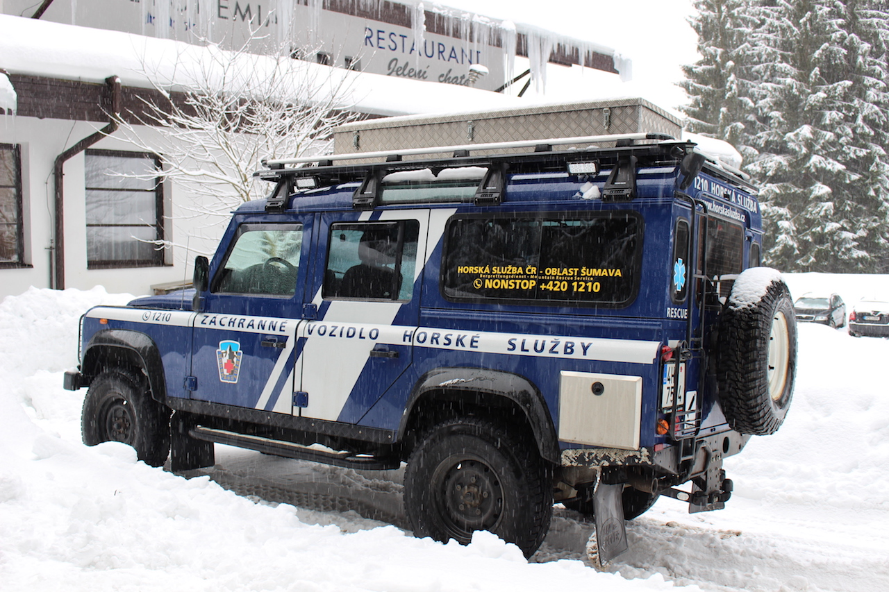
Stanice Špičák - Šumava

Slide 23
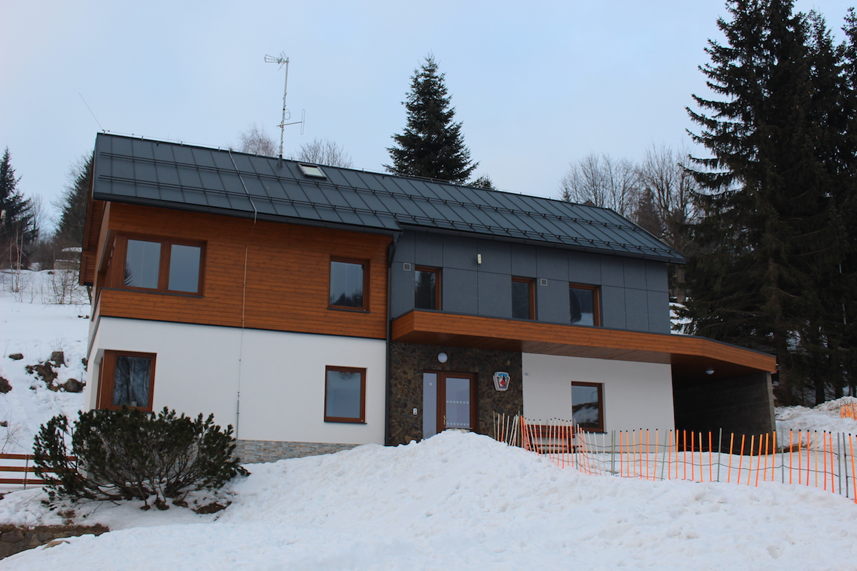
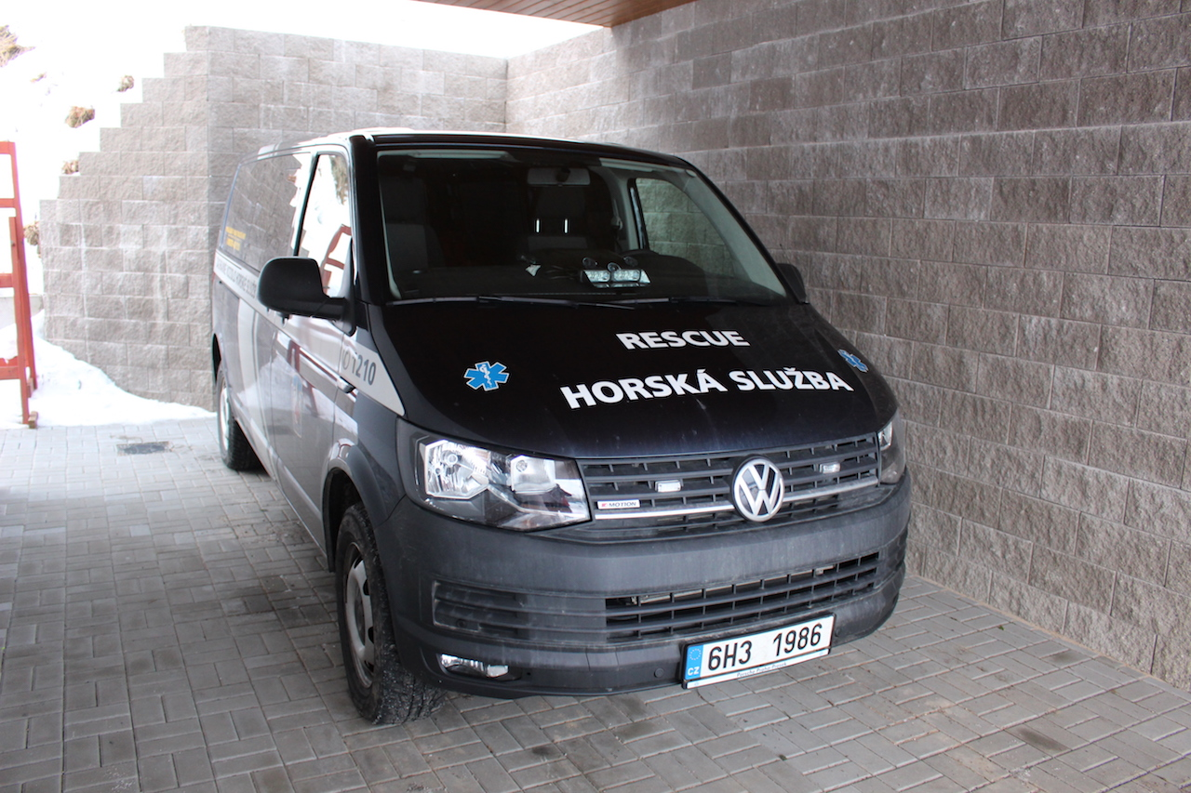
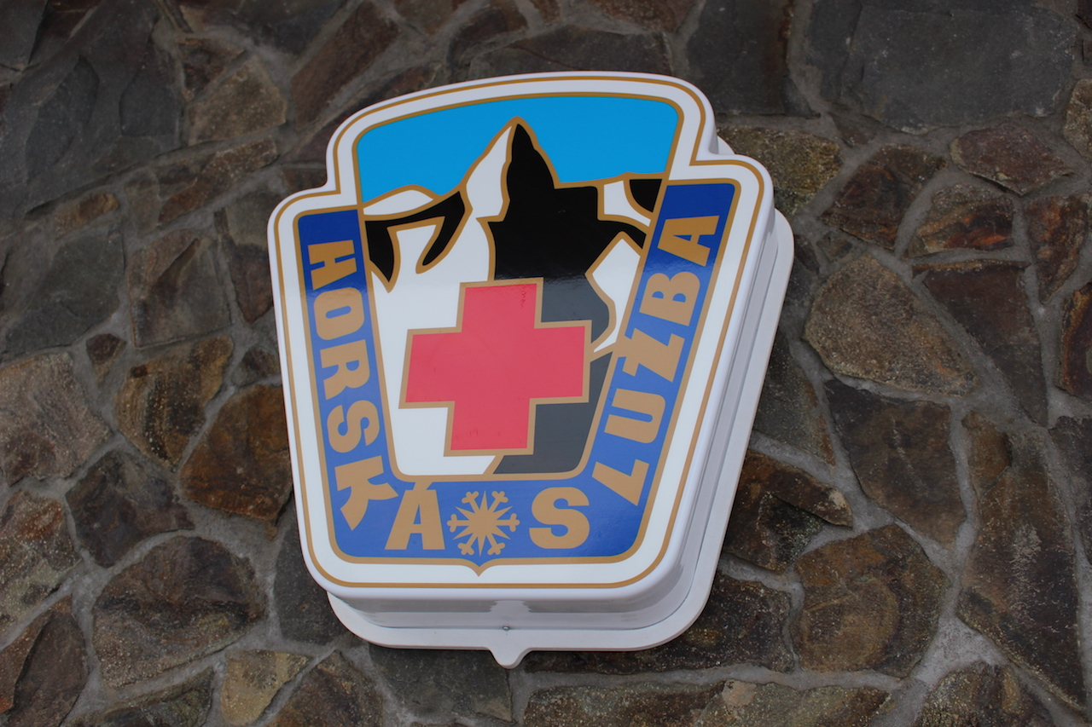
Stanice Čenkovice - Orlické hory

Slide 24
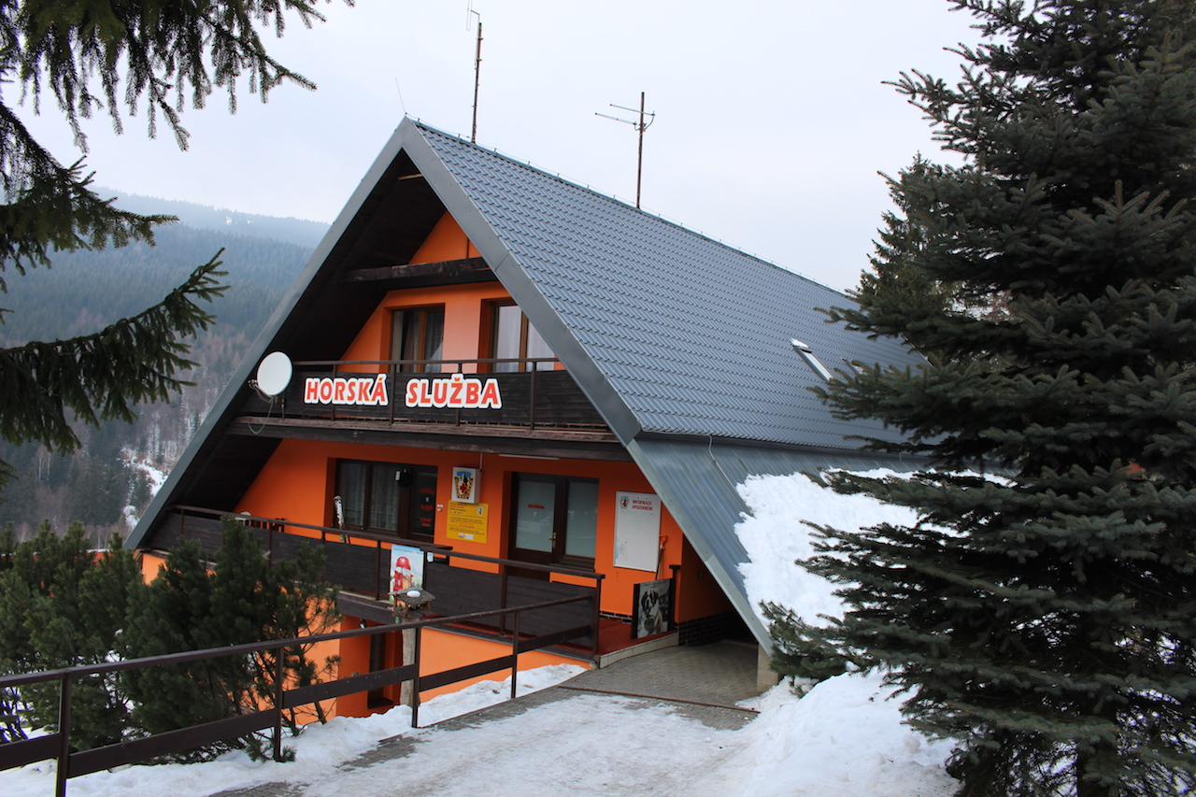
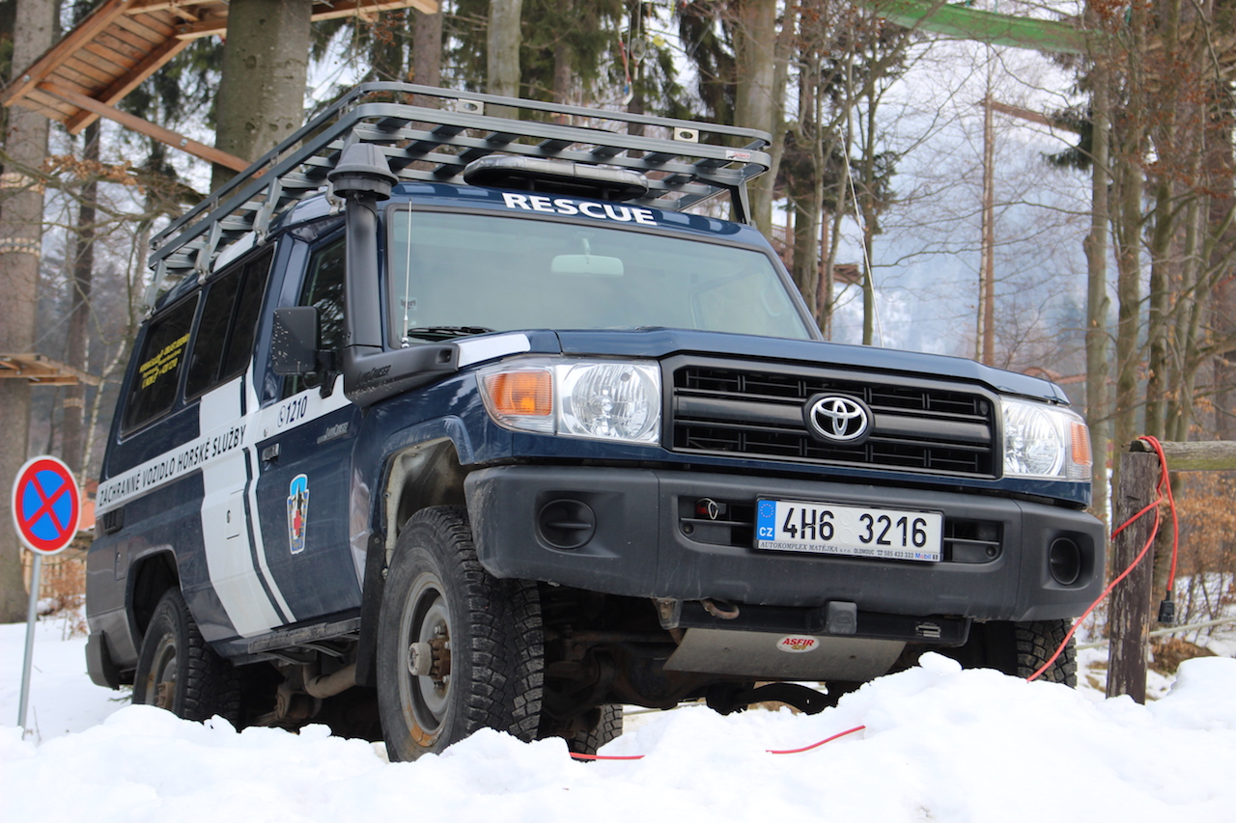
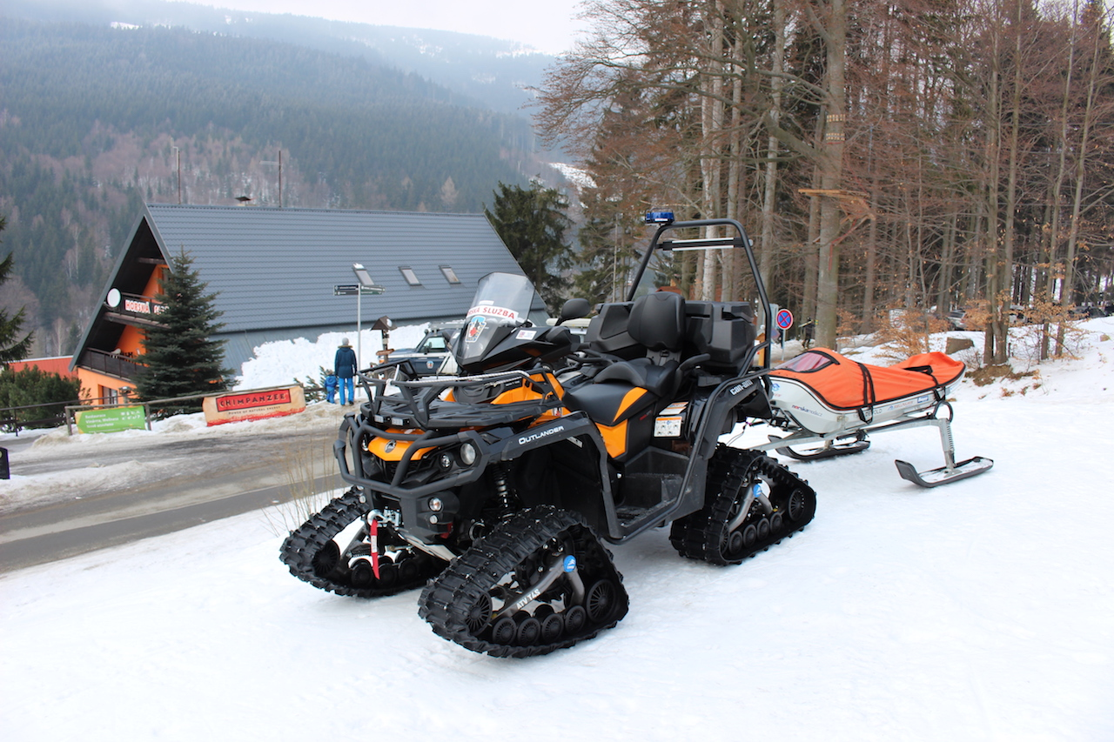
Stanice Dolní Morava - Jeseníky

Slide 25
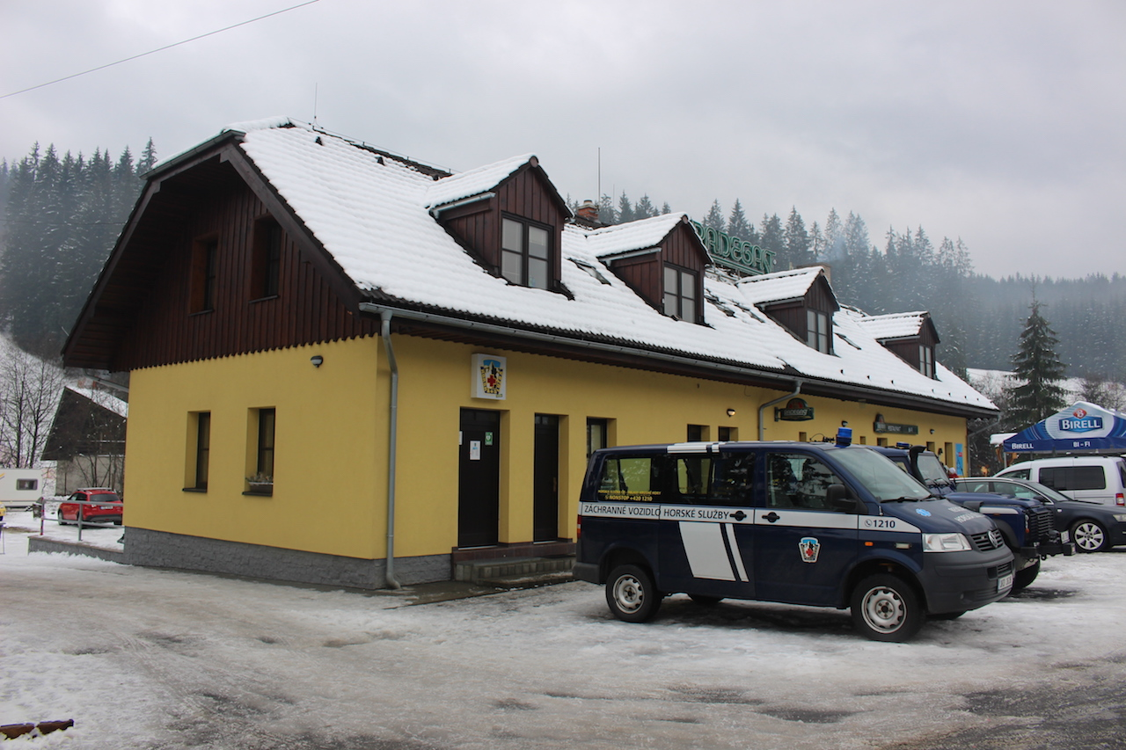
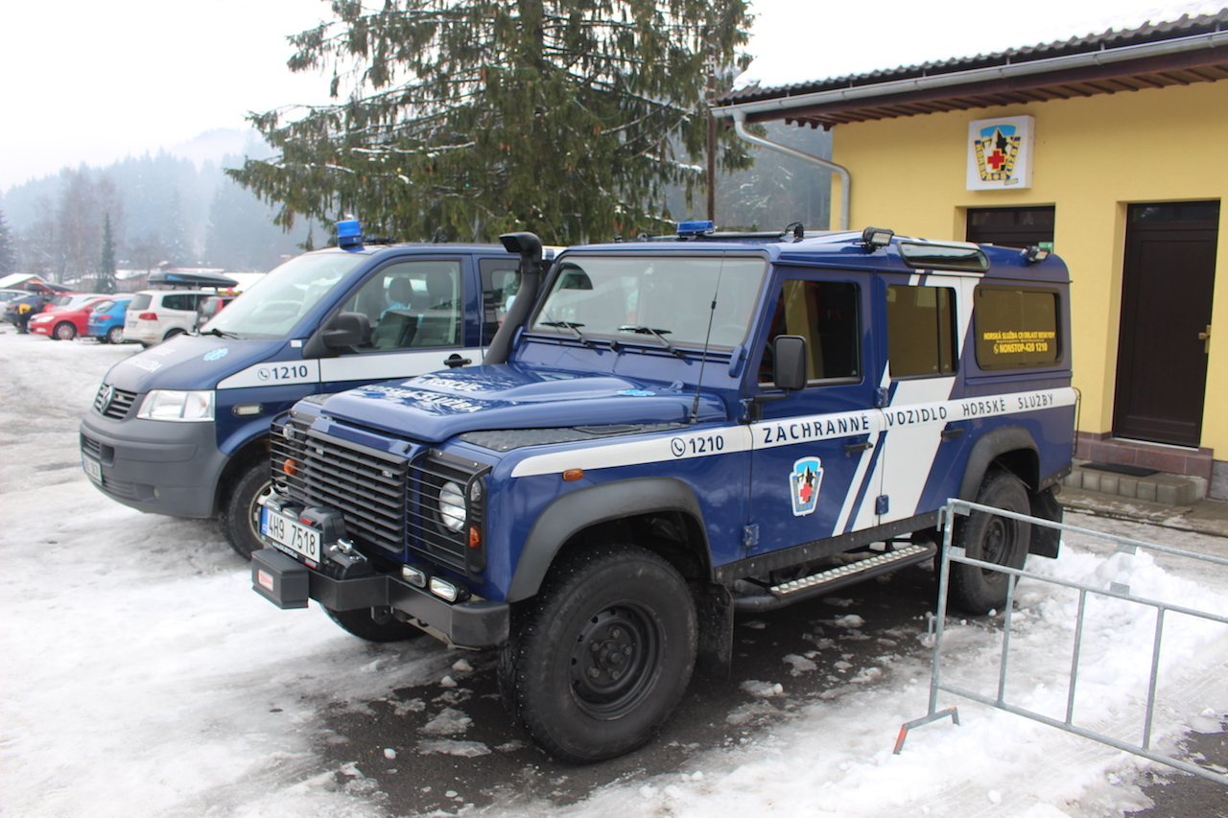
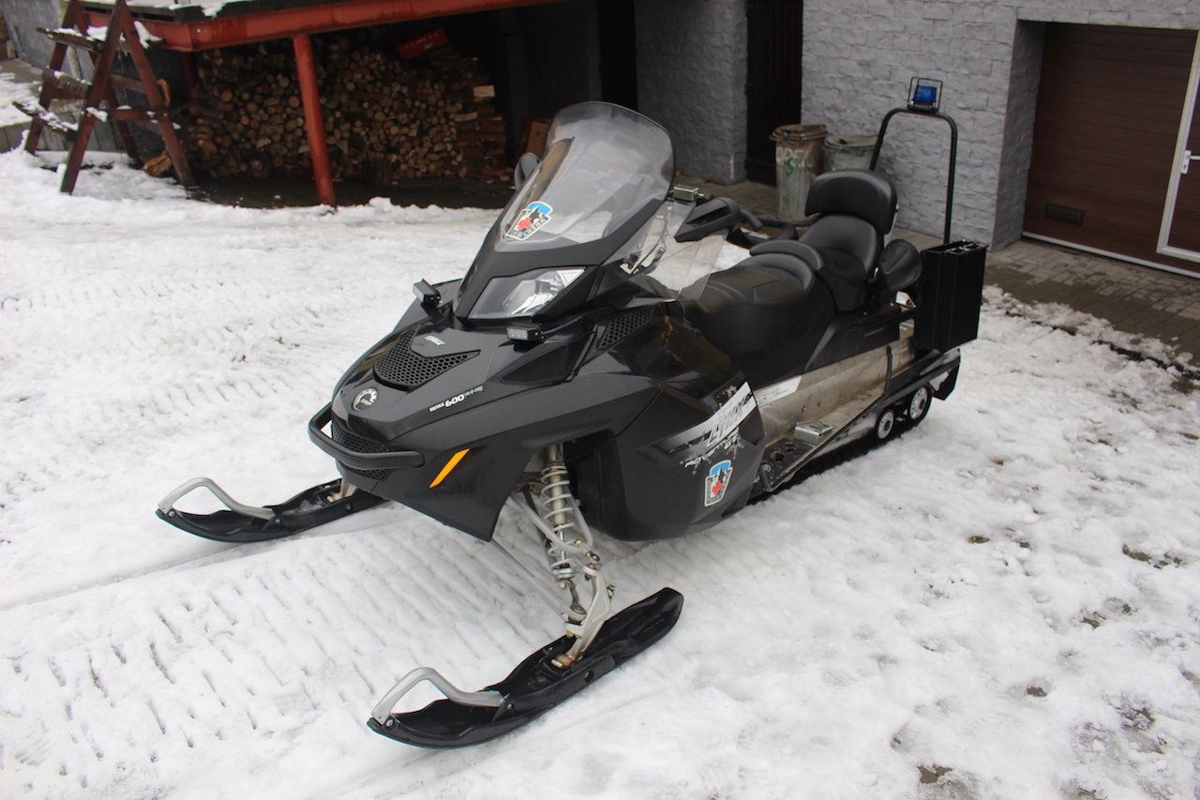
Stanice Bílá - Beskydy

Slide 26
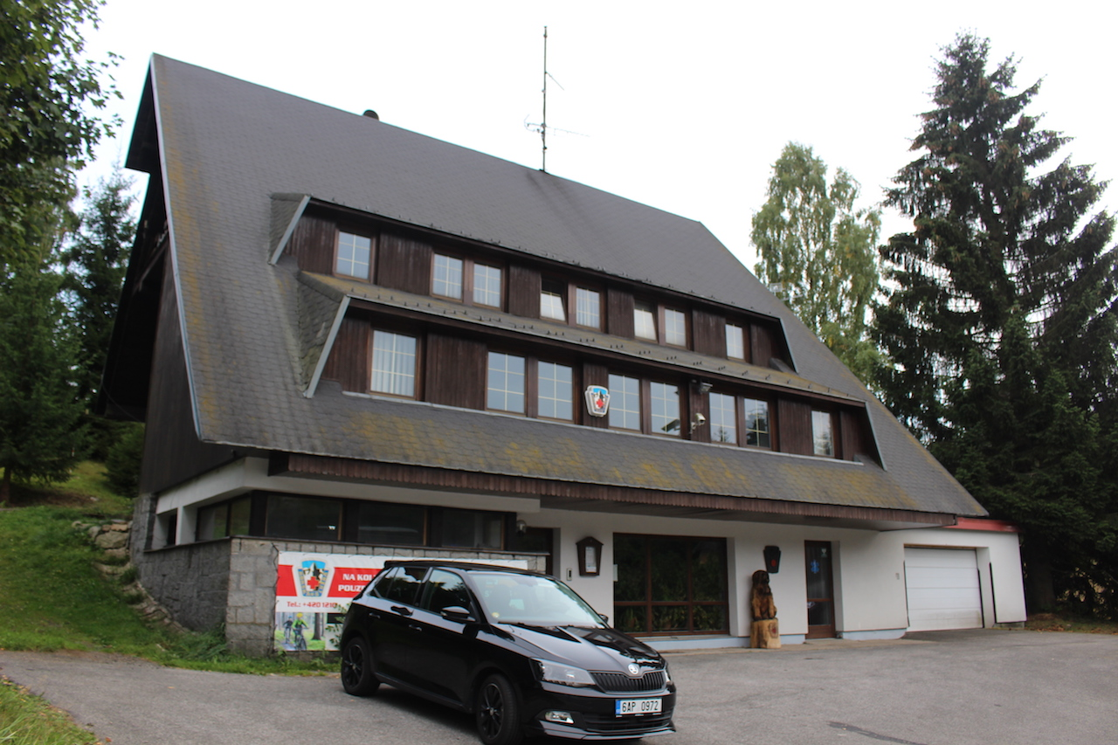
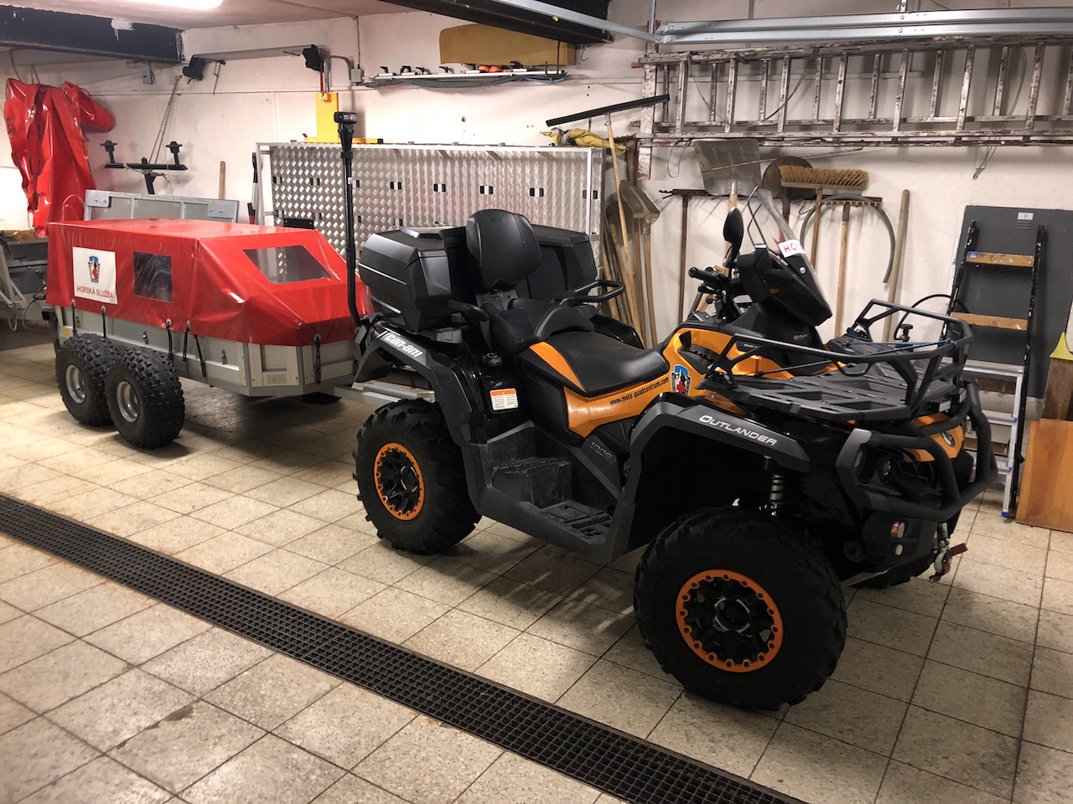
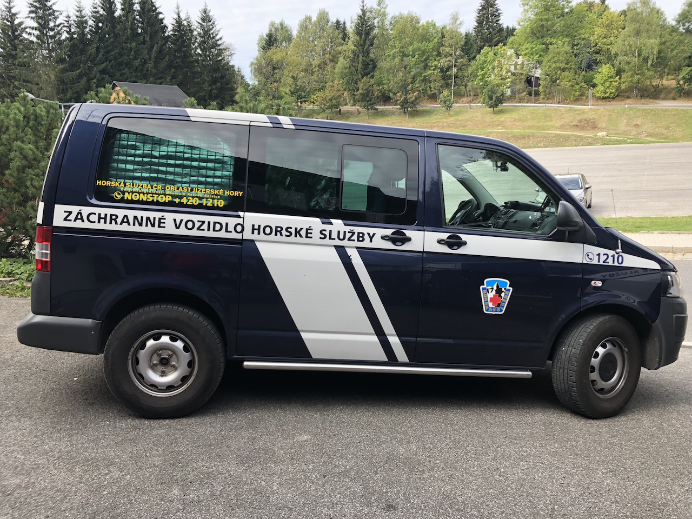
Stanice Bedřichov – Jizerské hory

Slide 27
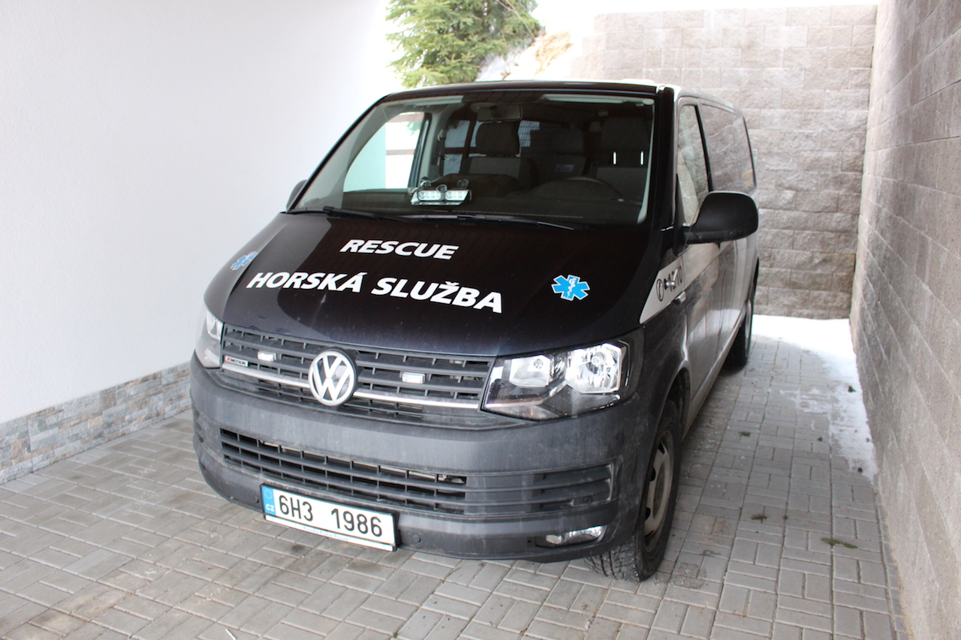
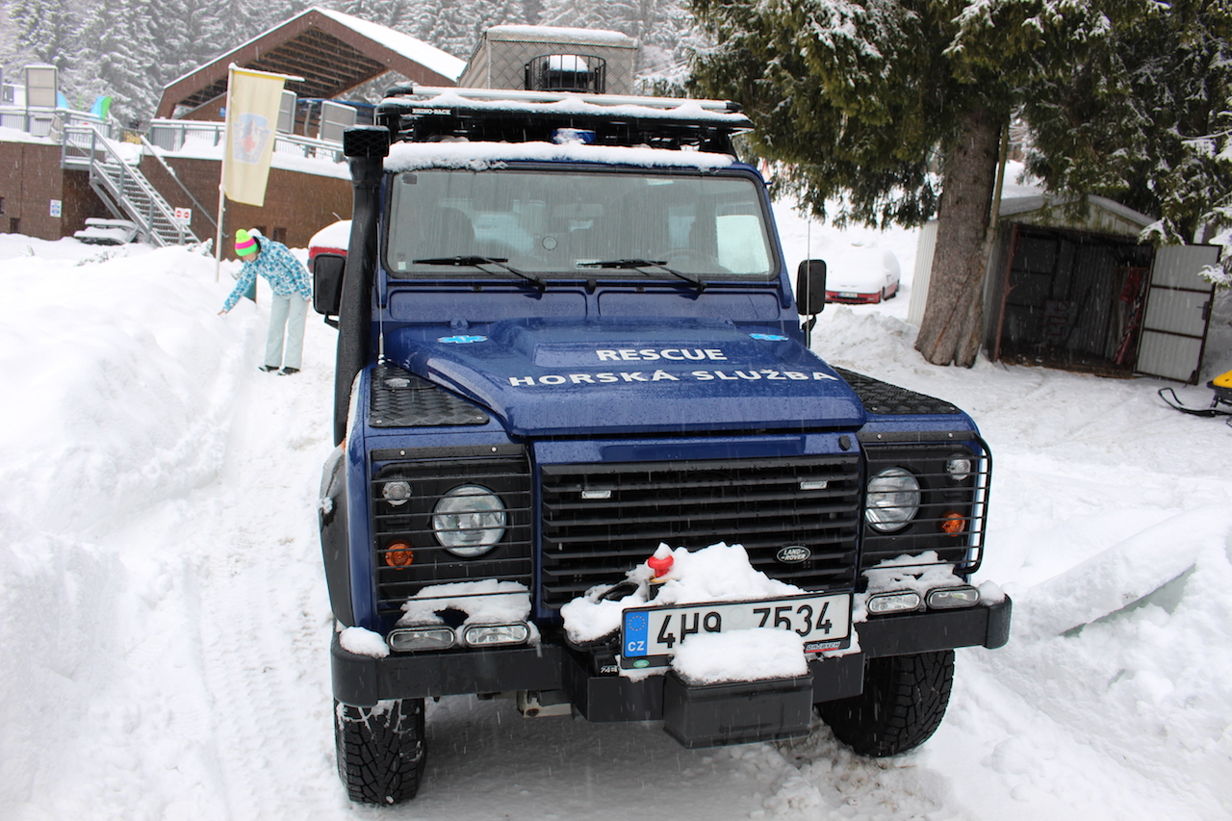
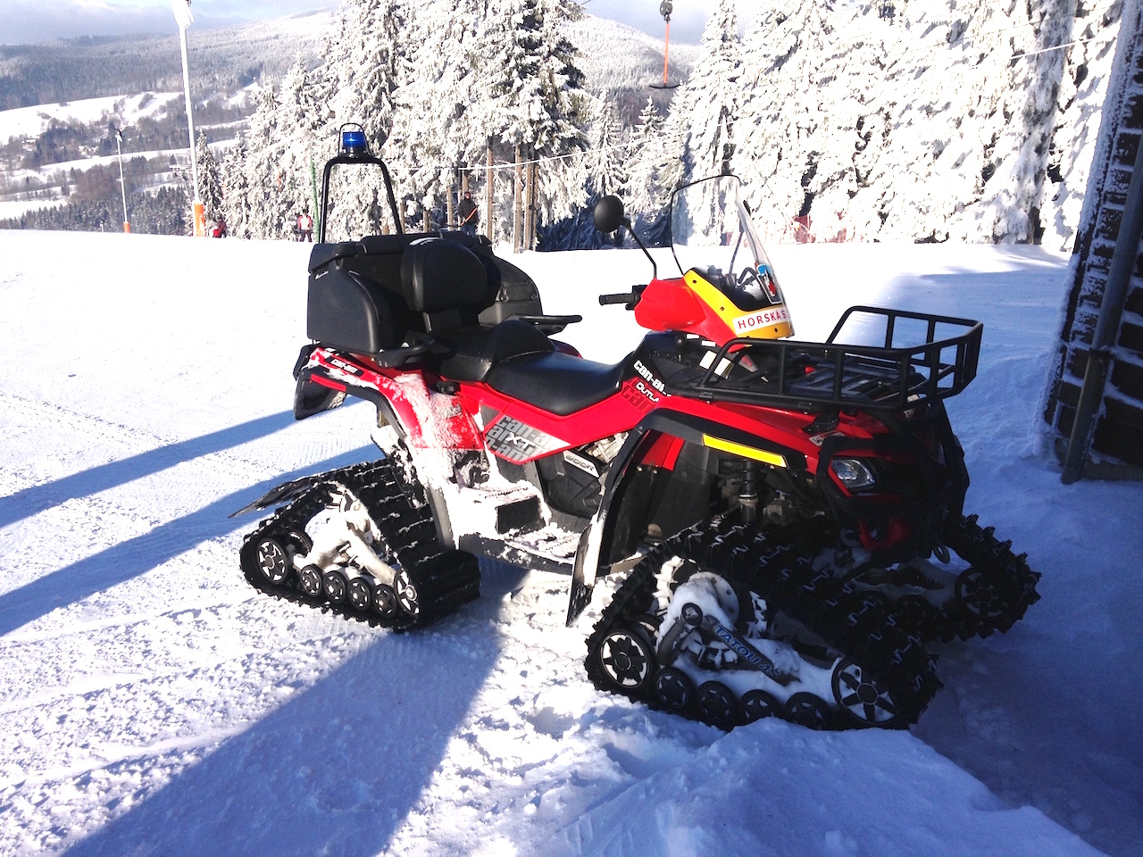
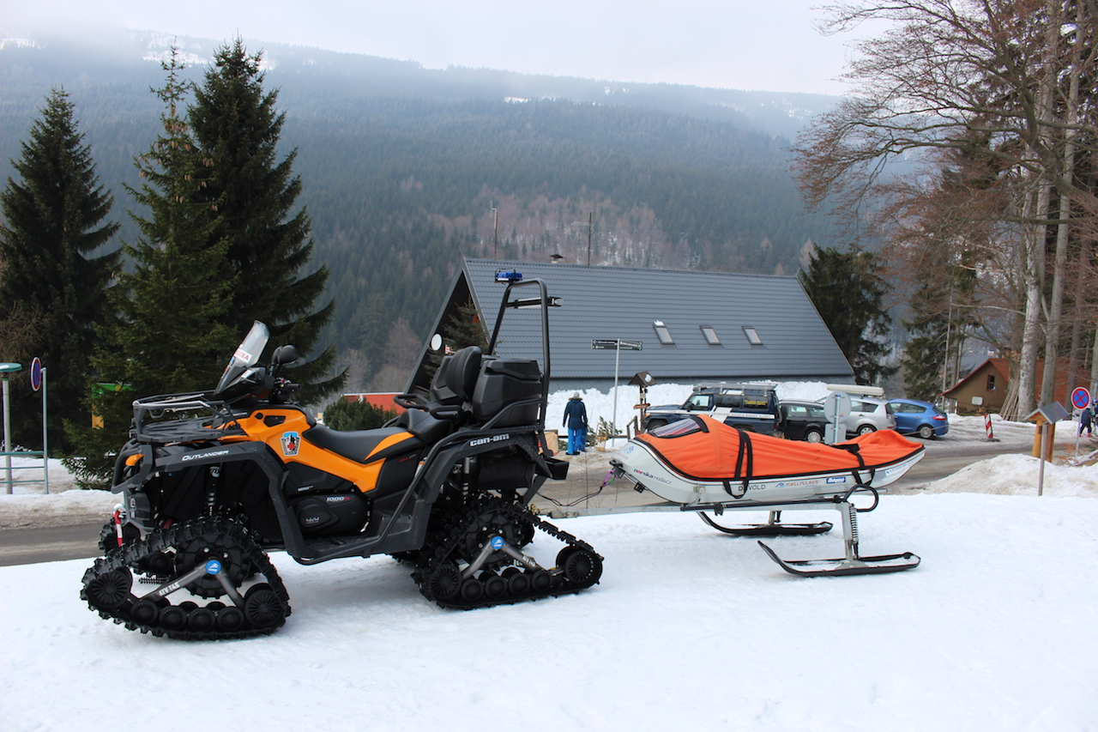
Používaná technika

Slide 28
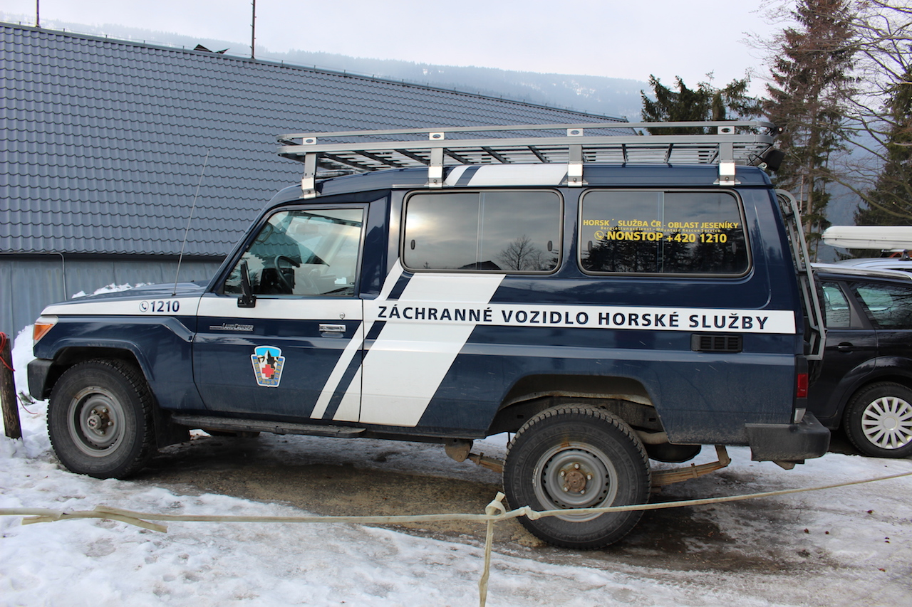
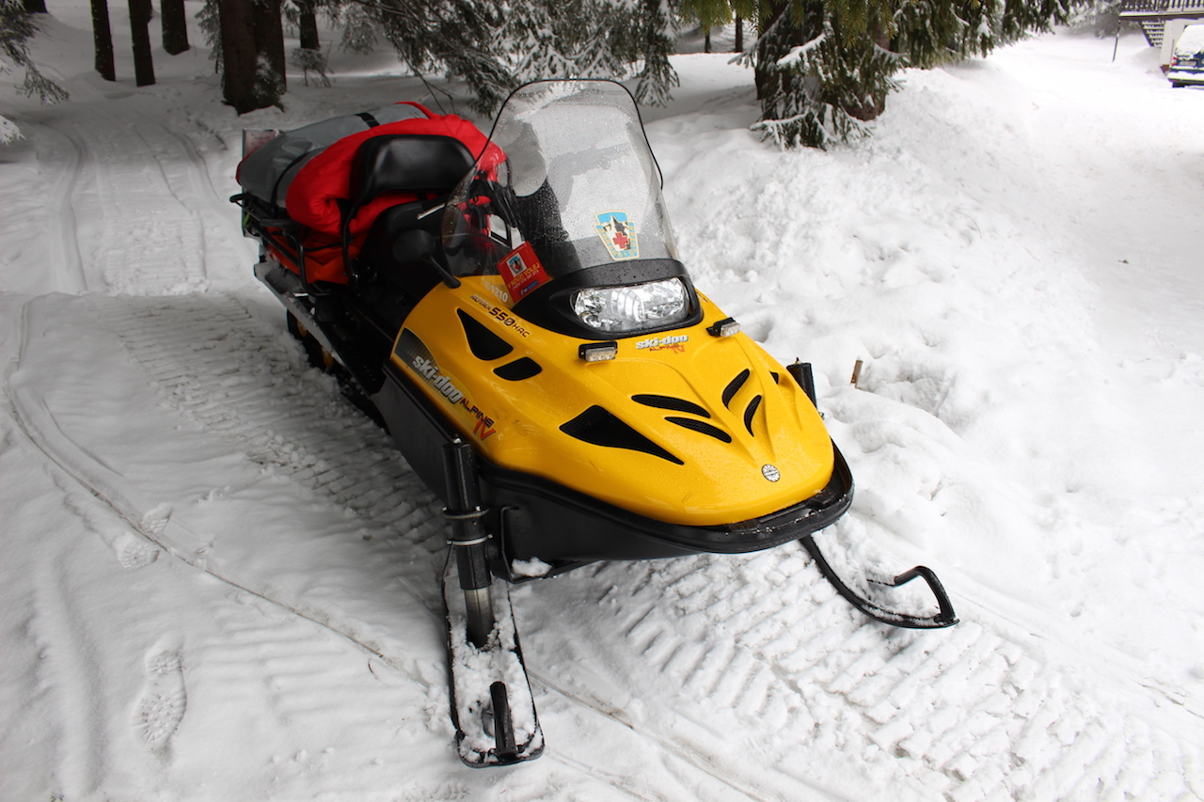
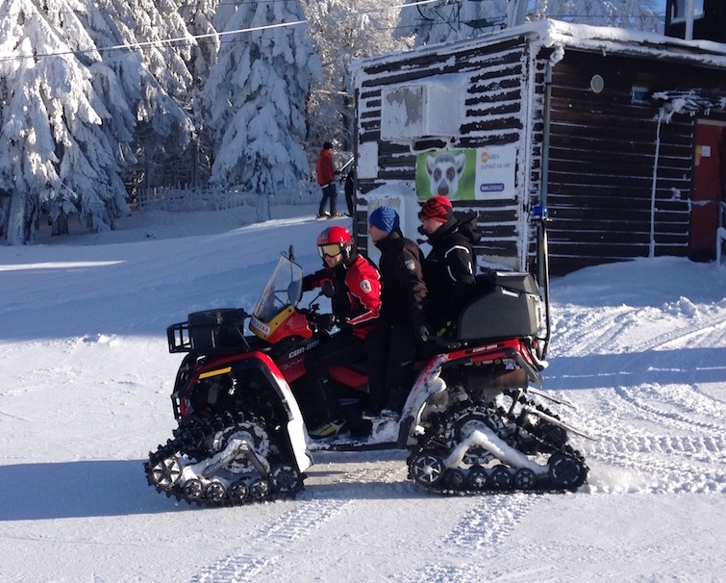
Technika: | Počet:
Vozidla | 44
Sněžné skútry | 86
Terénní čtyřkolky | 42
Sněžná pásová vozidla | 1

Slide 29
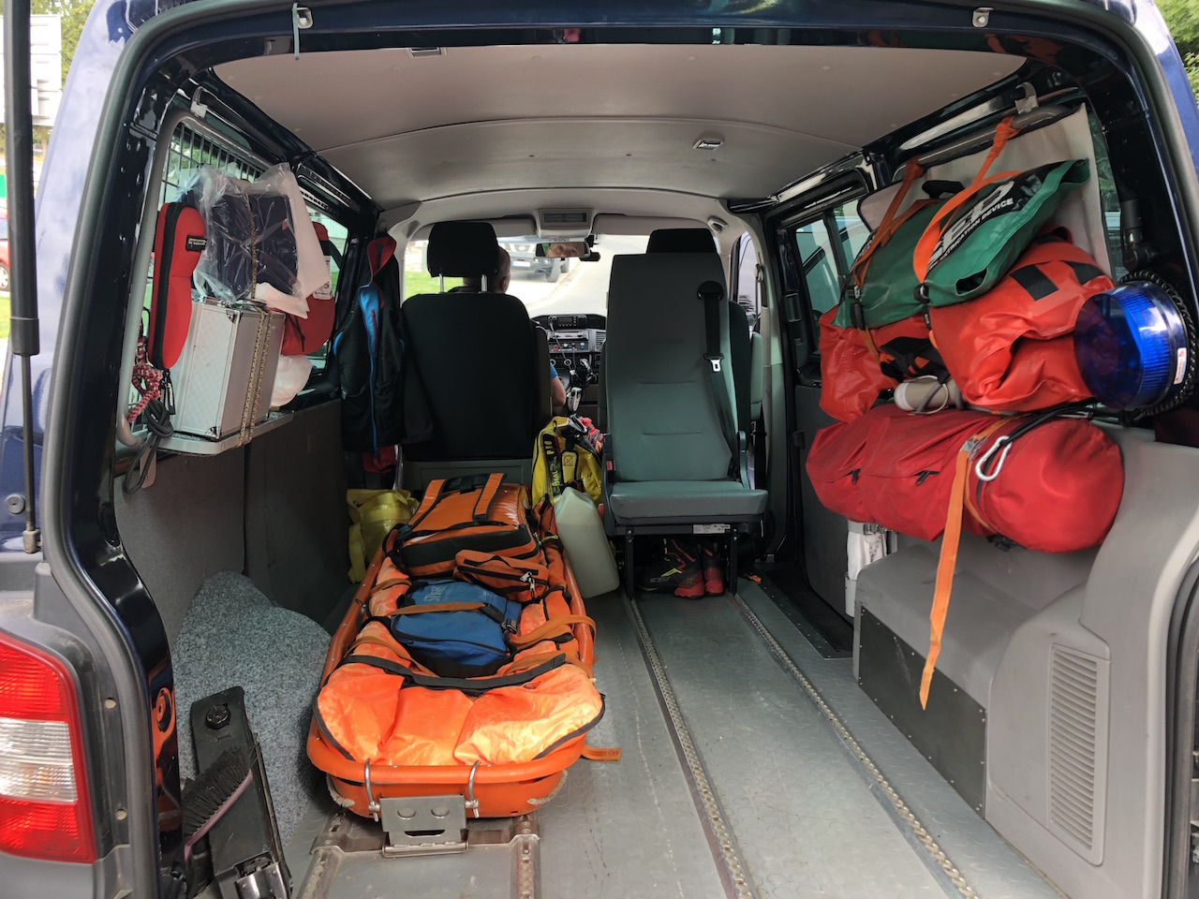
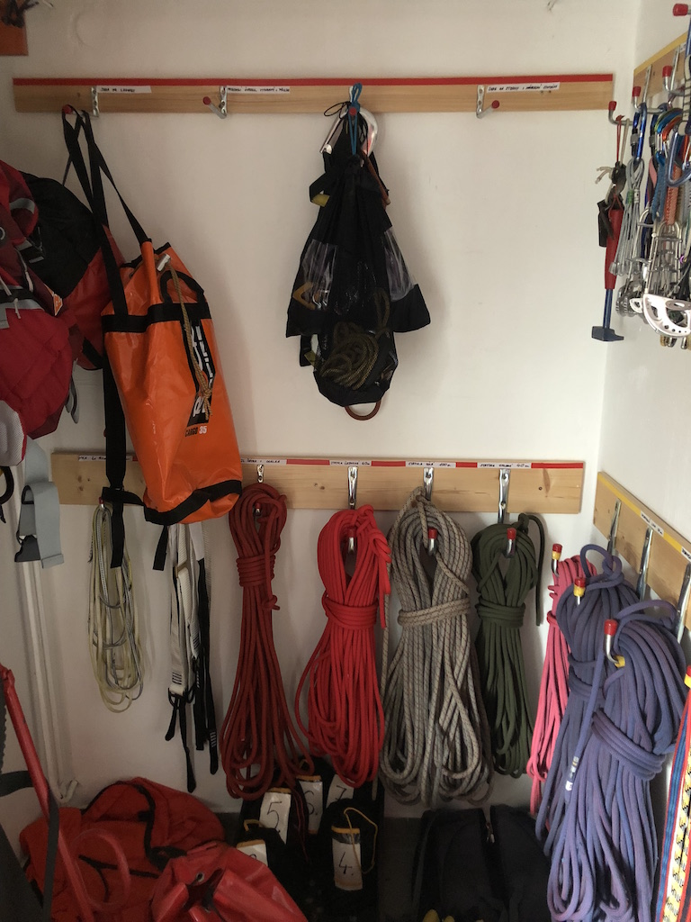
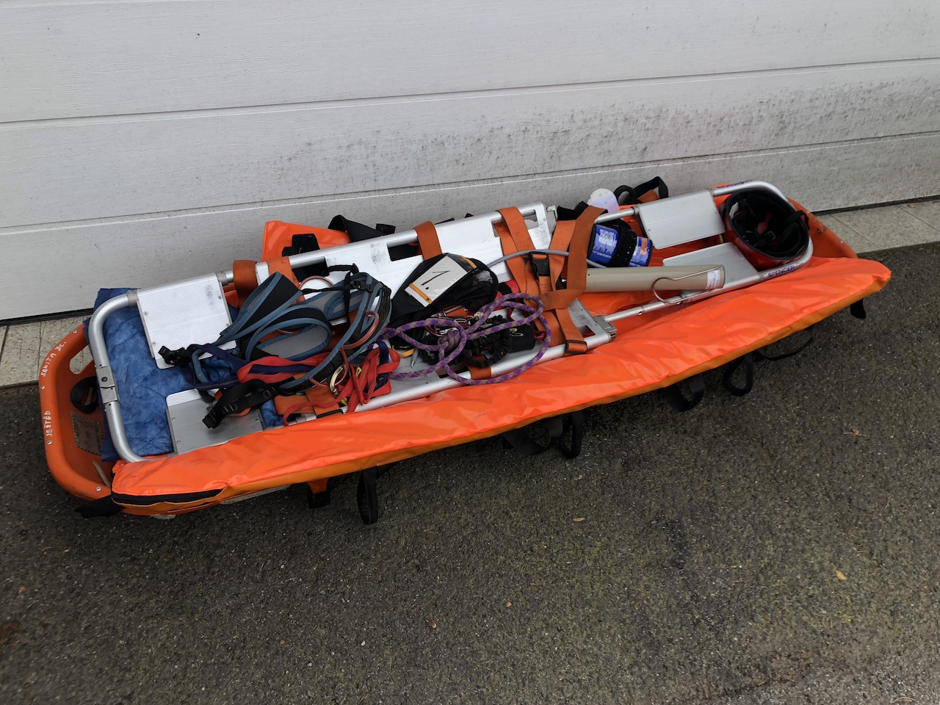
Vybavení

Slide 30
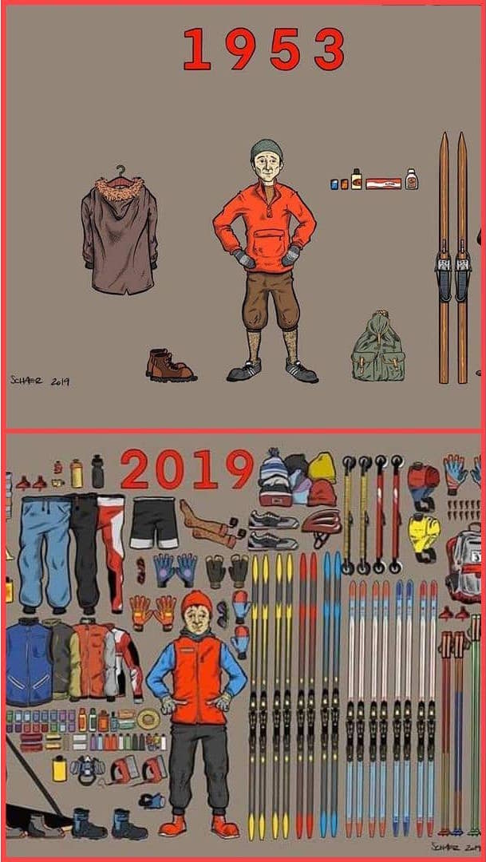
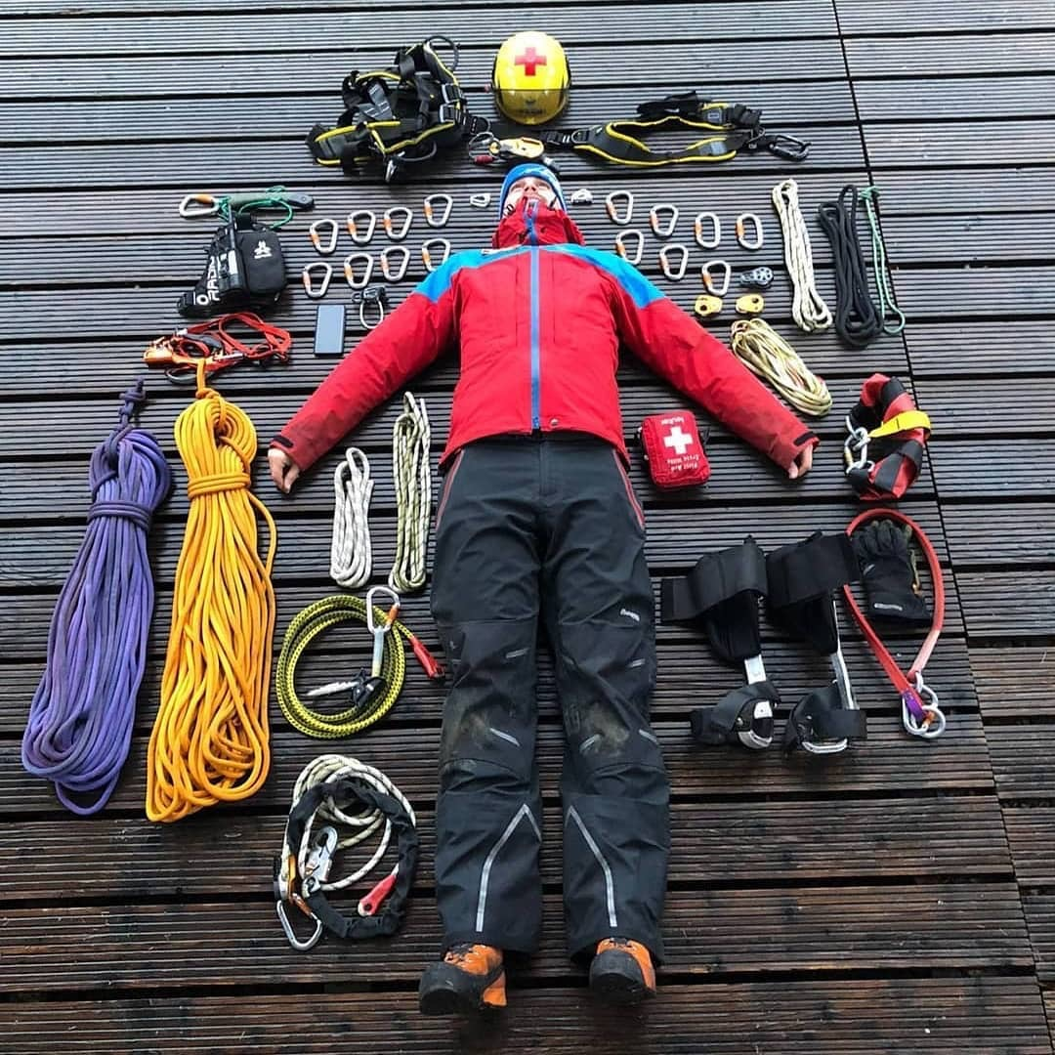

Slide 31
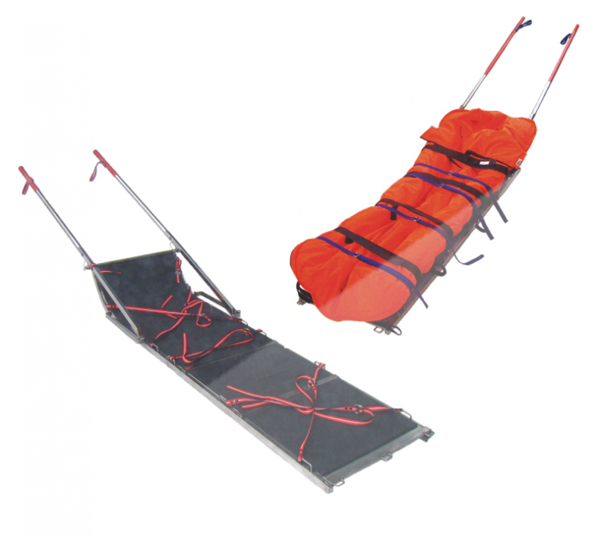
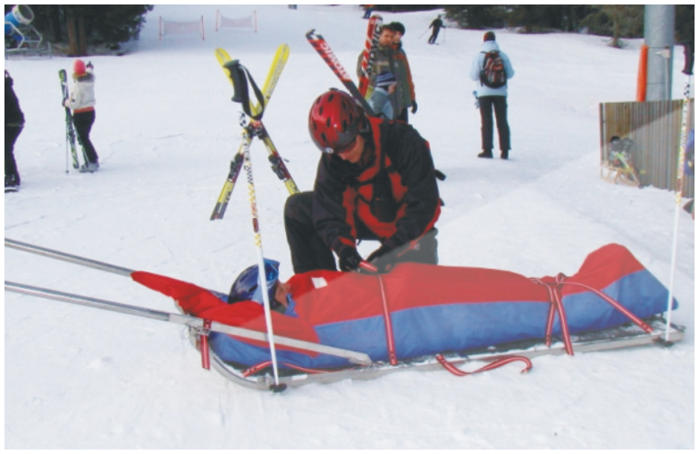
Kanadské saně
Připojitelné za sněžný skútr
Pro transport zraněných lyžařů na sjezdovkách
Vhodné pro práci v extrémních podmínkách
Vhodné i pro převoz nákladu
Vysoká odolnost a jednoduché použítí
Rozměr: 1920 x 560 mm
Materiál: nerez
Maximální zatížení: 150 kg
Cena: 30 000 Kč

Slide 32
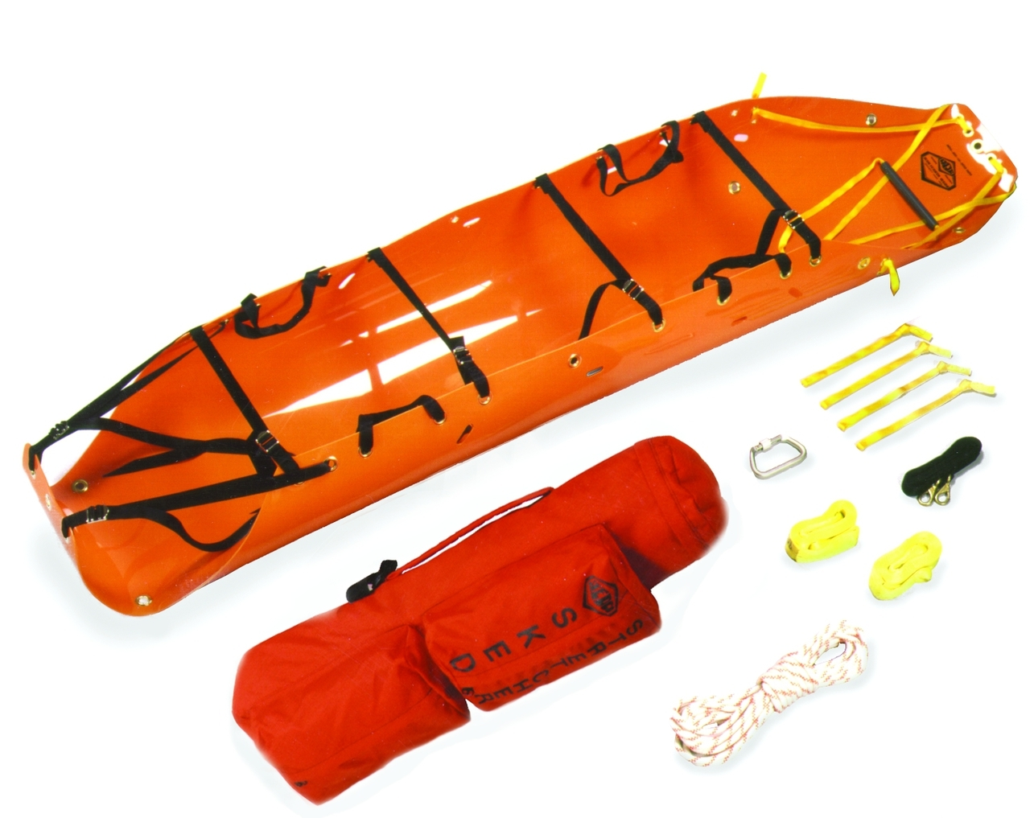
Nosítka SKED
Evakuace pacienta ve vertikální i horizontální poloze
Možnost závěsu pod vrtulník
Cena: 25 000 Kč

Slide 33
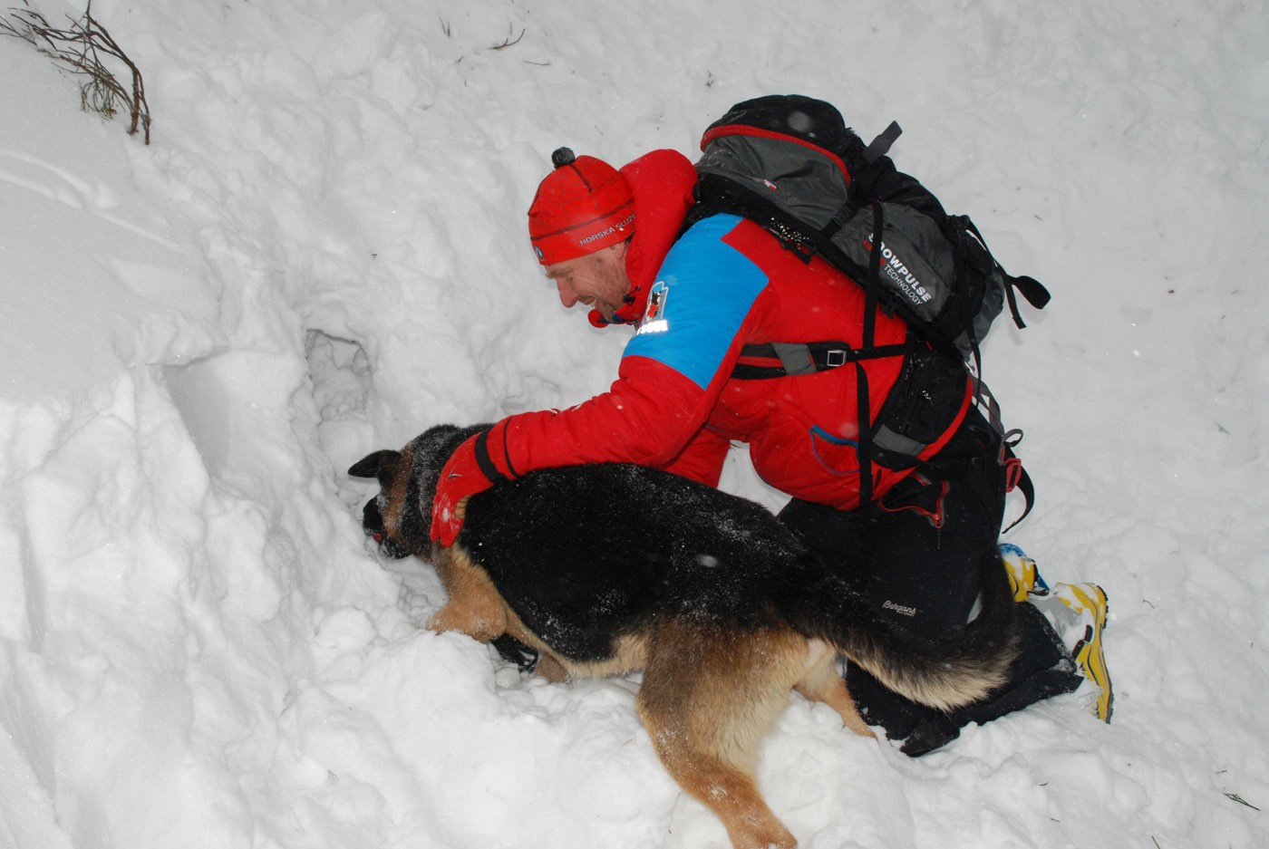
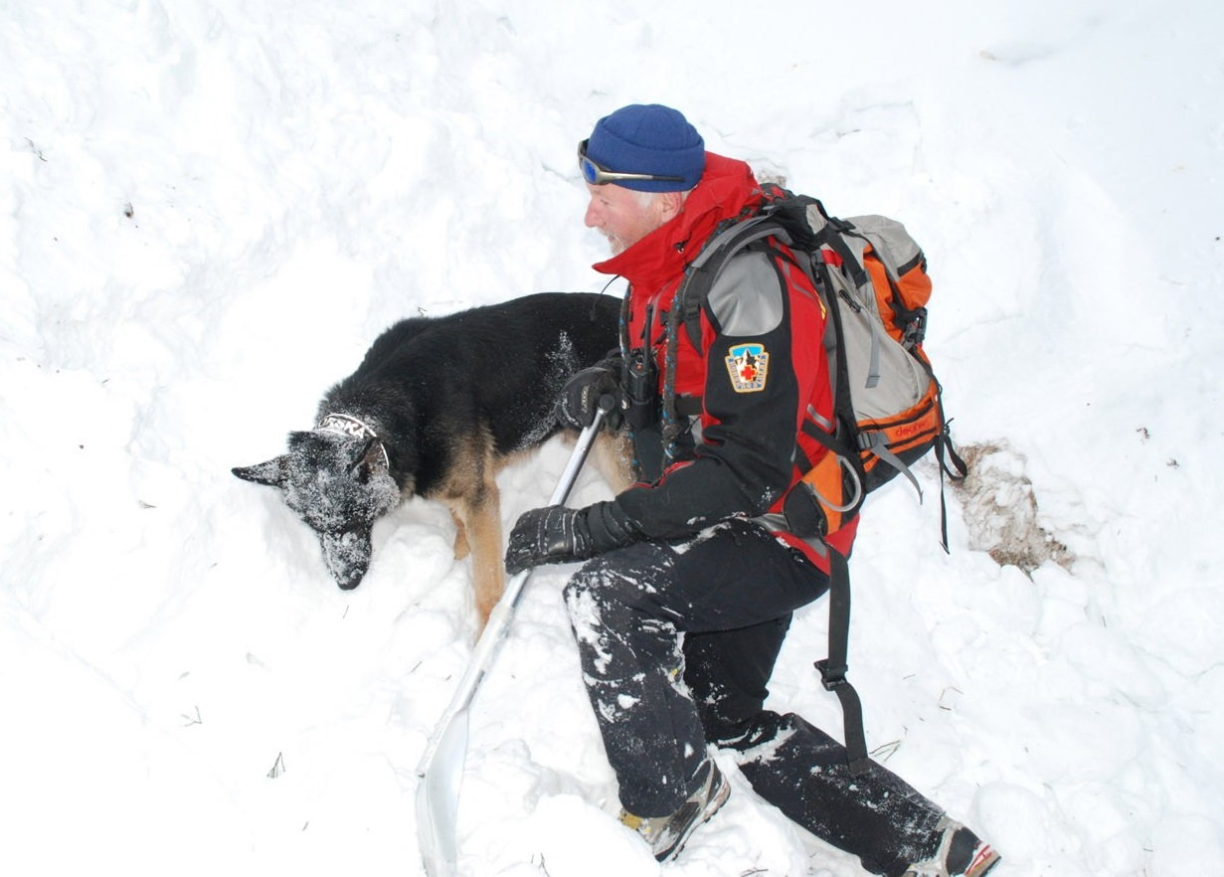
Kynologie
Po vzoru alpských zemí i u nás začala využívat HS záchranářských psů pro vyhledávání lidí z lavin
V posledních letech se činnost nezaměřuje pouze na práci v lavinách, ale stále častěji se psů využívá i při pátrání po nezvěstných turistech

Slide 34

ICAR
Mezinárodní organizace horských záchranných služeb (International Commission for Alpine Rescue)
Sdružená při UIAA - Union Internationale des Associations d’Alpinisme (Mezinárodní horolezecká federace)
Založena v roce 1948 v Klotenu, Švývarsko
Řeší lavinová nebezpečí, pořádá mezinárodní cvičení a symposia pro národní horské služby
Stanovuje metodiky pro horské a letecké záchranáře, kynology a lékaře HS
Československá horská služba členem od 21. června 1968

Slide 35
Desatero zásad bezpečného chování dle HS
1. Vždy pečlivě naplánovat trasu túry a vybavení na ni (nezapomenut na léky). Túru plánovat podle fyzické a psychické kondice nejslabšího ze skupiny.
2. S předstihem získat co nejvíce informací o prognóze počasí, sněhové a lavinové situace.
3. Před odchodem na túru předat informace o trase a předpokládané době návratu. Tempo na túře zvolit podle nejslabšího ze skupiny.
4. Správně používat mapu, znát druhy značení turistických cest specifické pro jednotlivá pohoří.
5. Znát typy výstražných tabulí a jejich význam.
6. Nepohybovat se mimo značené cesty.
7. Mít s sebou lékárničku a v případě potřeby umět poskytnout první pomoc.
8. Znát kontakty na Horskou službu, nebo na Zdravotní záchrannou službu.
Mít vždy nabitý a zapnutý mobilní telefon.
9. Znát zásady chování pro případ zbloudění, pádu laviny, nebo zřícení v exponovaném terénu.
10. Nikdy nepodceňovat hory a nevystavovat nezodpovědným chováním do nebezpečí sebe ani ostatní.

Slide 36
Zdroje
https://www.horskasluzba.cz/
http://www.alpine-rescue.org
https://zpravy.idnes.cz/jednotne-cislo-horske-sluzby-1210-dnn-/domaci.aspx?c=A121212_112246_domaci_hro
http://www.psp.cz/sqw/historie.sqw?o=3&T=1030
Statut Horské služby ČR, o.p.s. z roku 2017
Časopis Horská služba, Číslo 8, Zima 2014–15
http://www.jizerskaops.cz/jizerska-magistrala/pomoc-a-informace/horska-sluzba/
https://www.youtube.com/watch?v=W6rMrYcnZqI
https://www.youtube.com/watch?v=Q_kDNxR55cM
https://www.youtube.com/watch?v=F1l_FGwYcrY
http://www.snezneskutry-liberec.cz/new/kanadske-sane.html

